Slide 1

The Big Picture

Slide 2


Slide 3

De te volgen stappen!

Slide 4

It’s All Connected

Slide 5

It’s All Connected

Slide 6
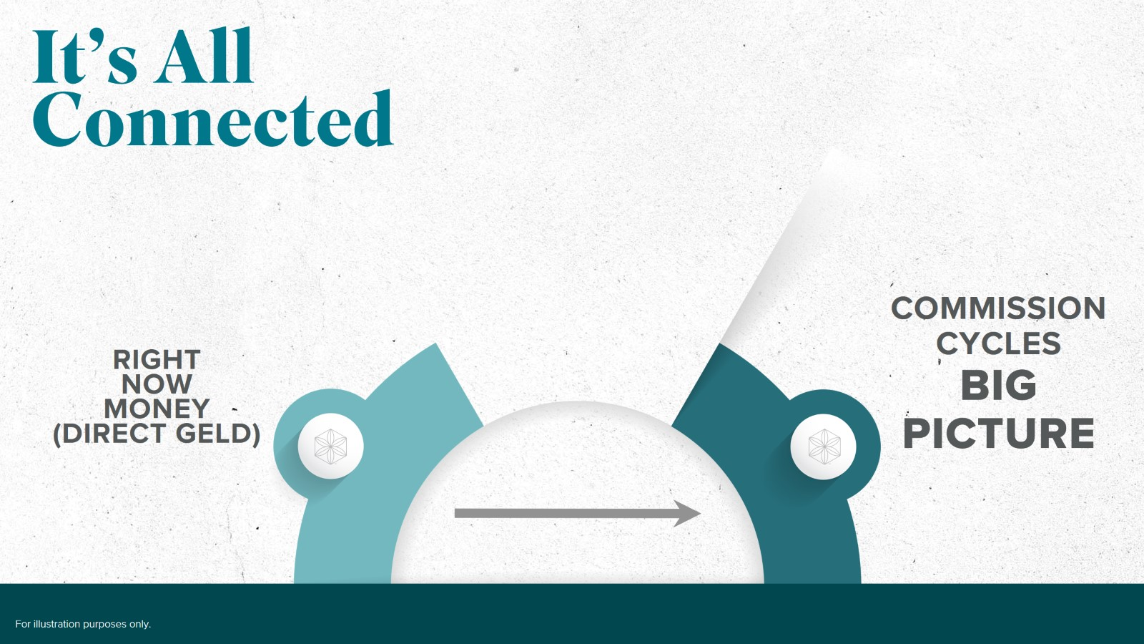
It’s All Connected

Slide 7
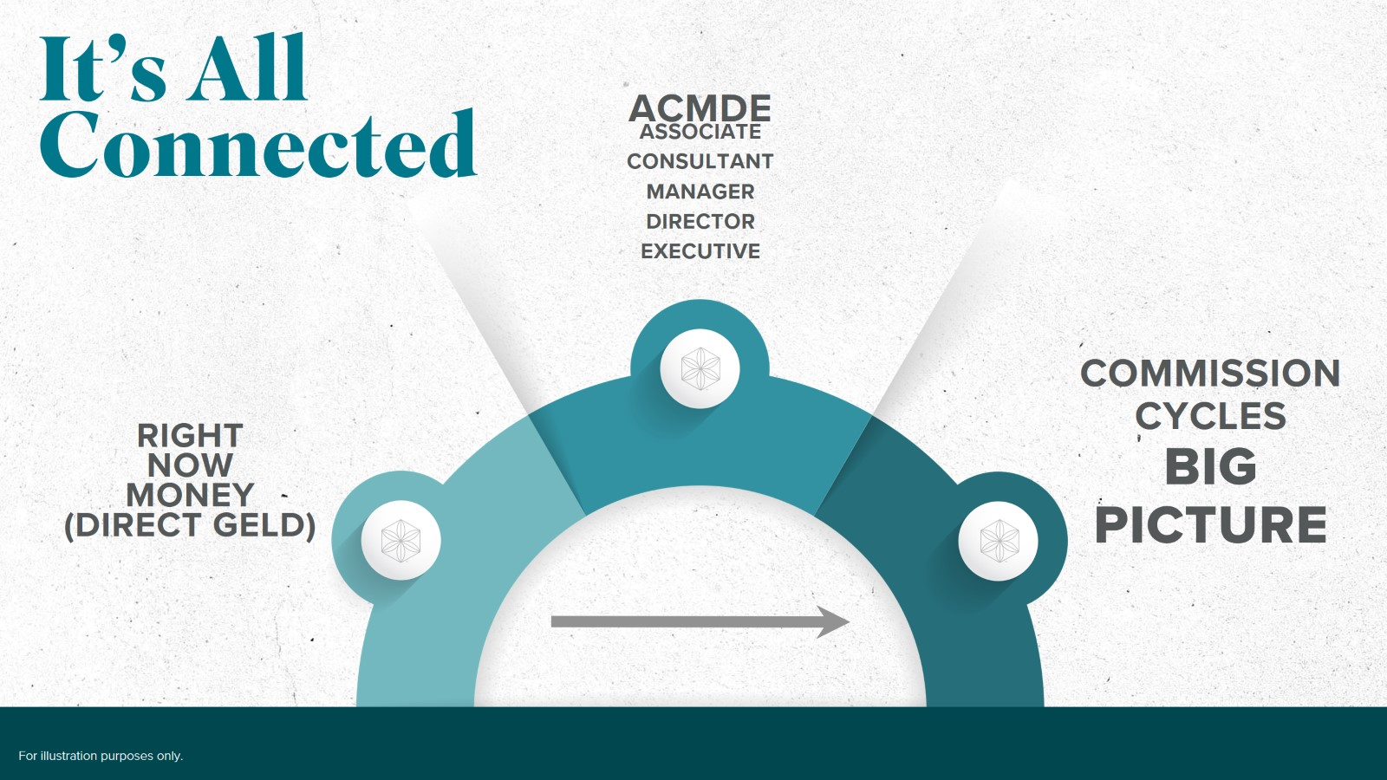
It’s All Connected

Slide 8

It’s All Connected

Slide 9
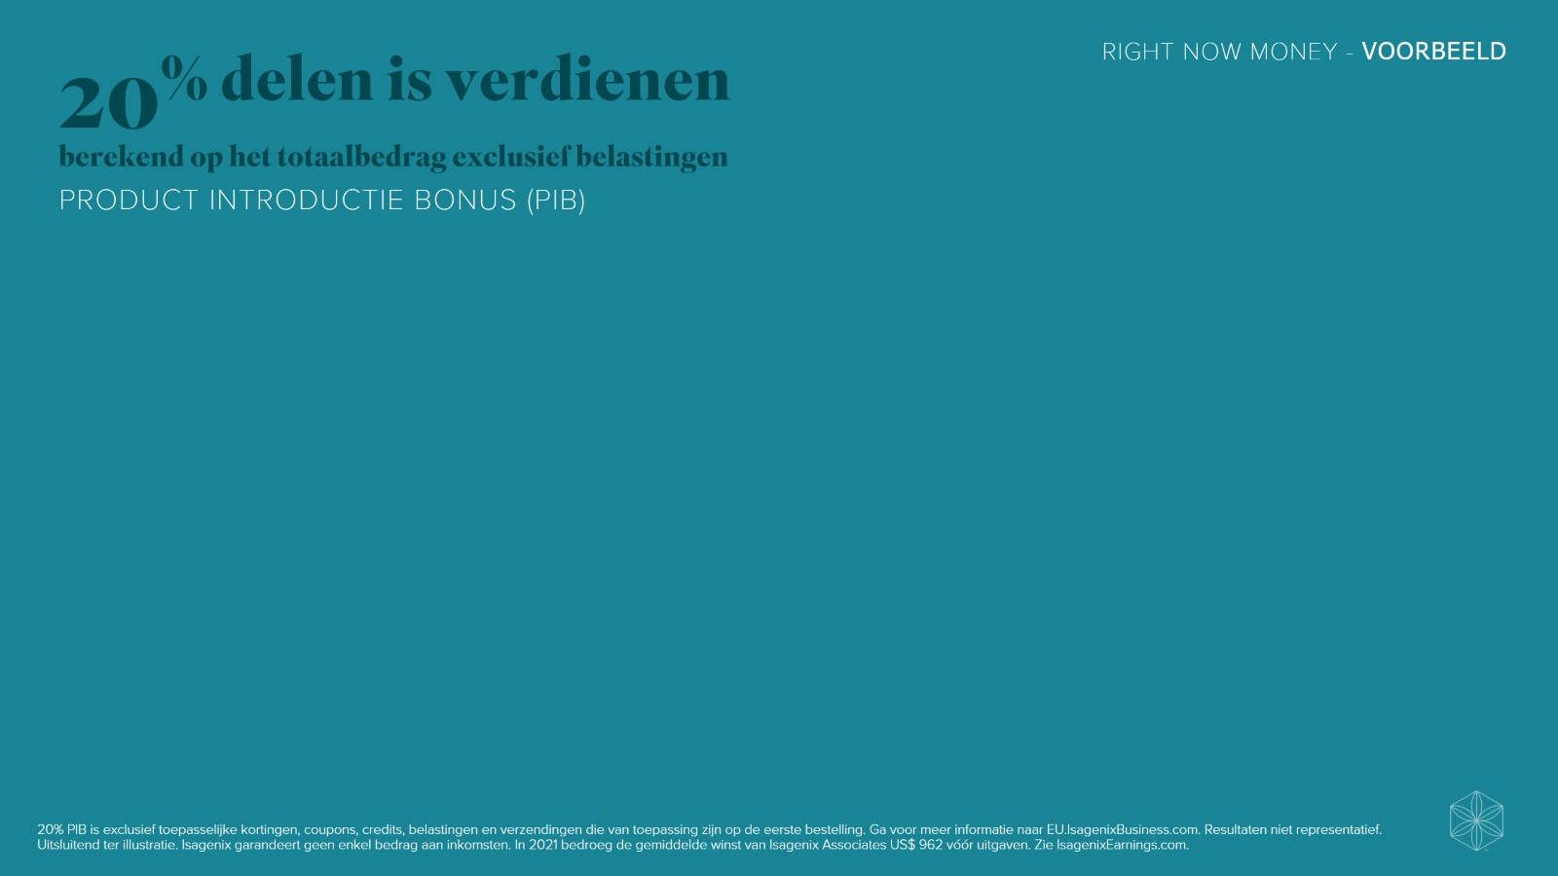
20^{% delen is verdienen}

Slide 10
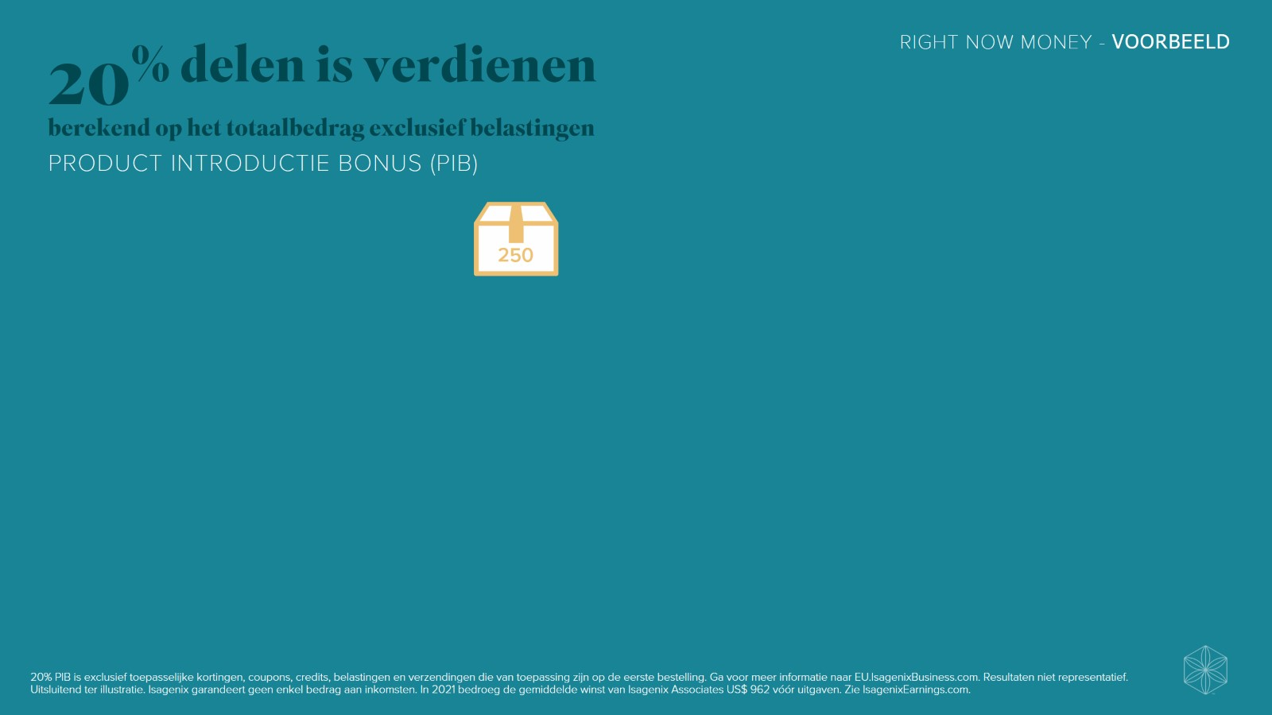
20^{% delen is verdienen}

Slide 11
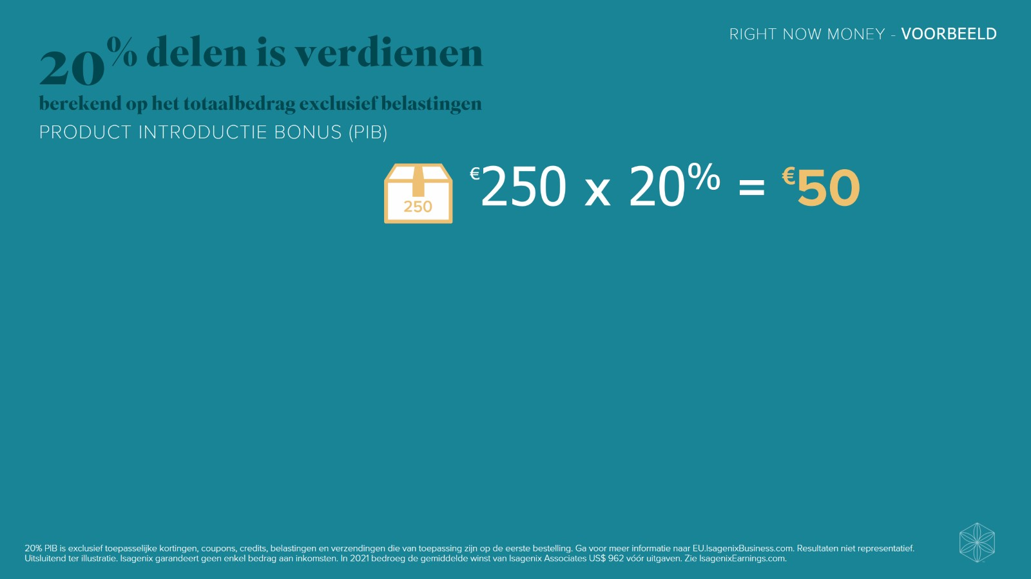
20^{% delen is verdienen}

Slide 12
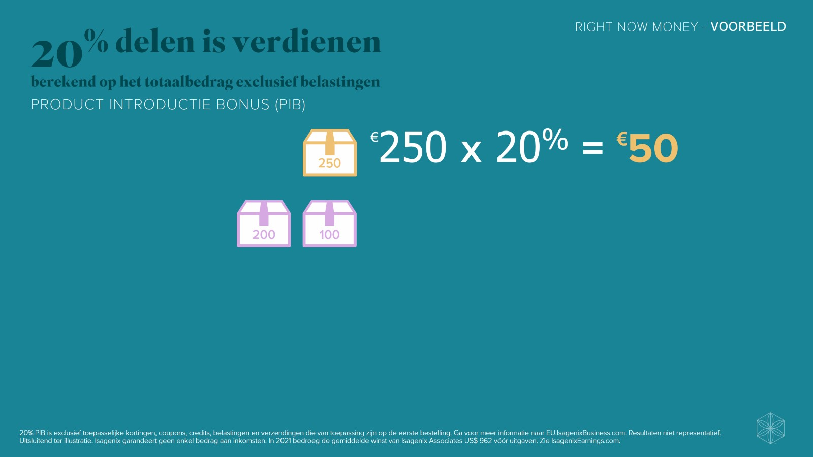
20^{% delen is verdienen}

Slide 13
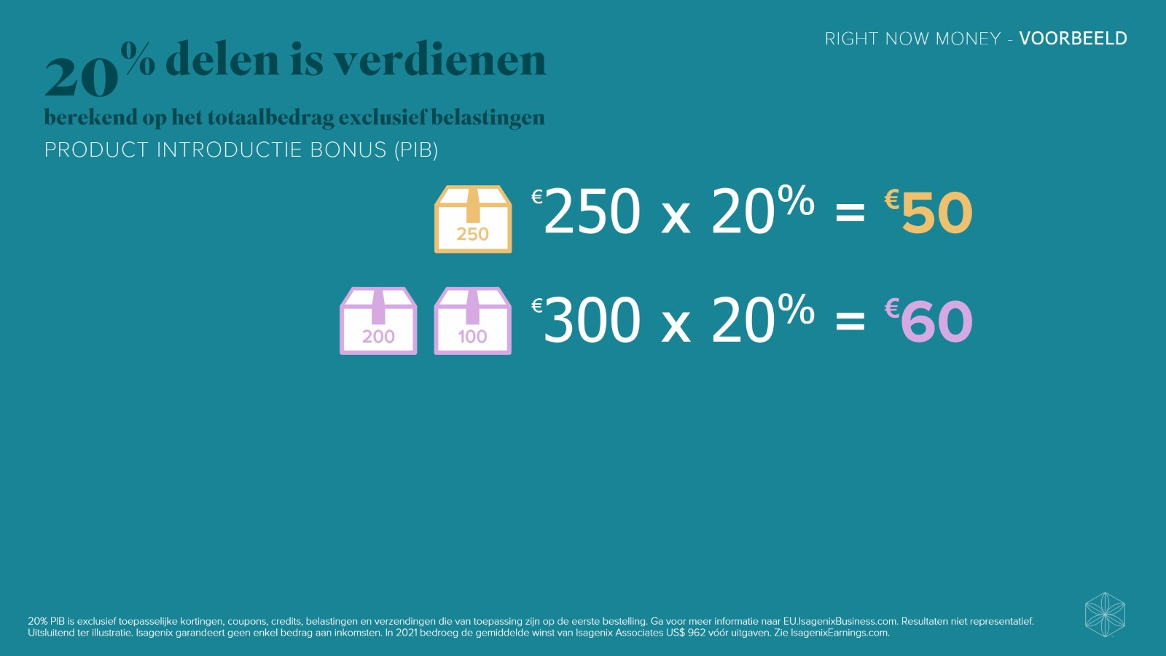
20^{% delen is verdienen}

Slide 14
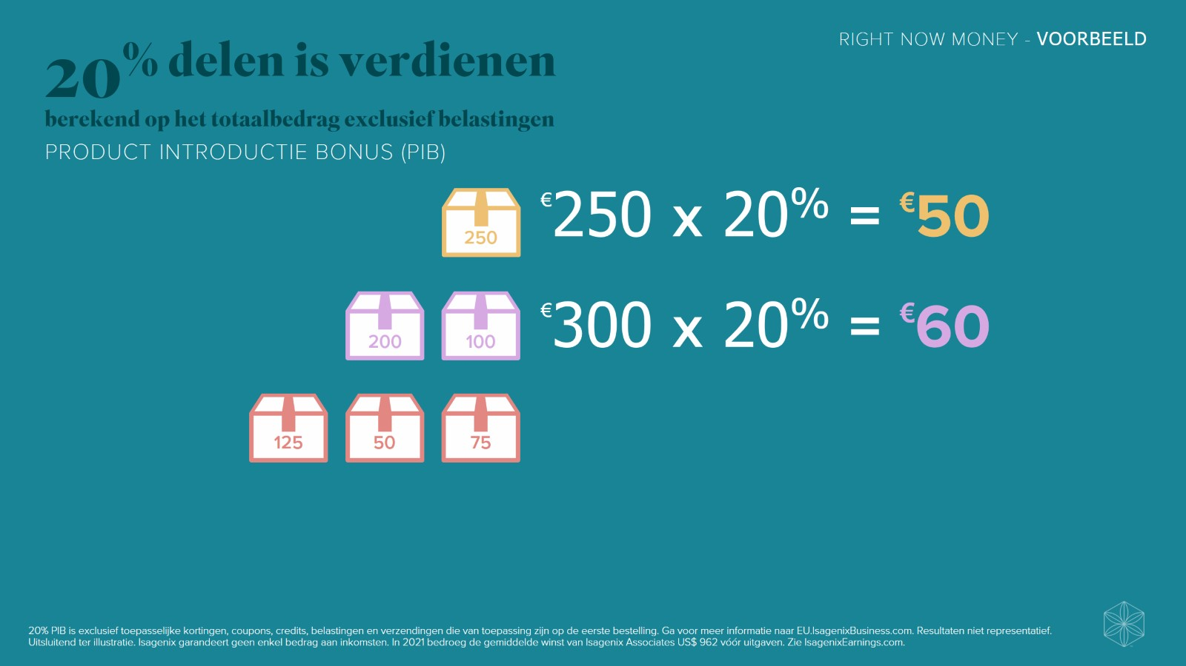
20^{% delen is verdienen}

Slide 15
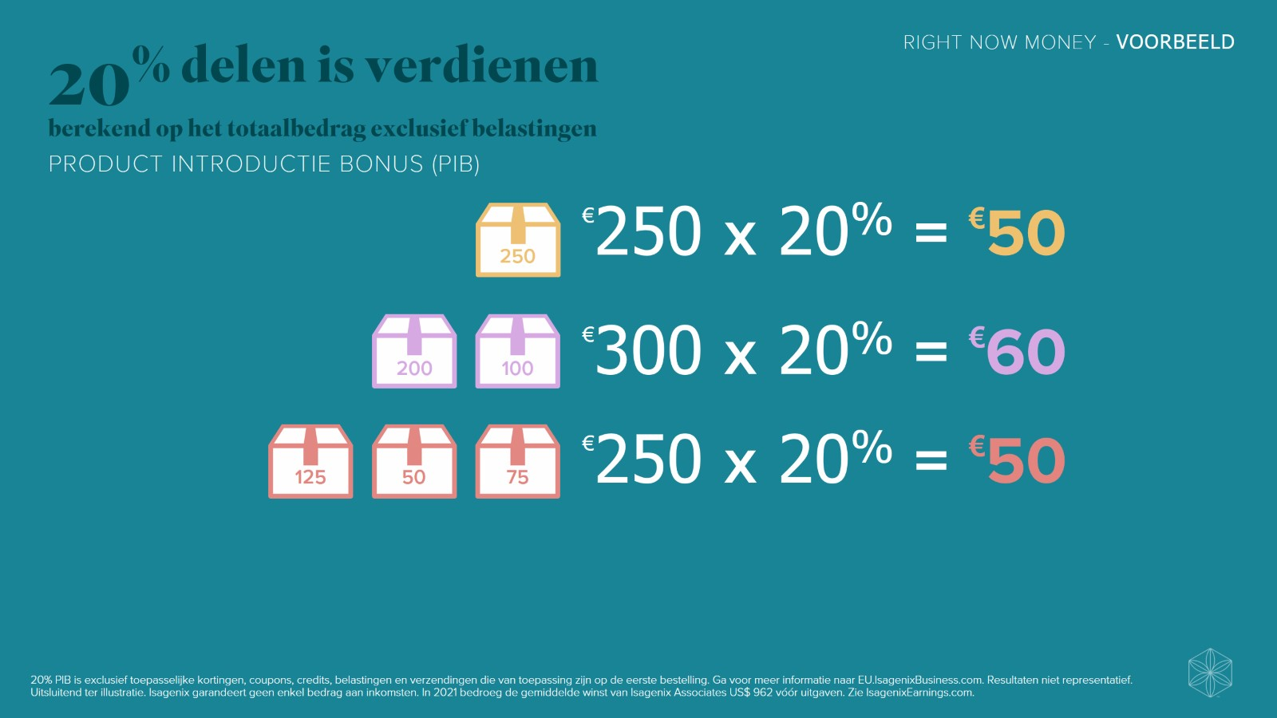
20^{% delen is verdienen}

Slide 16
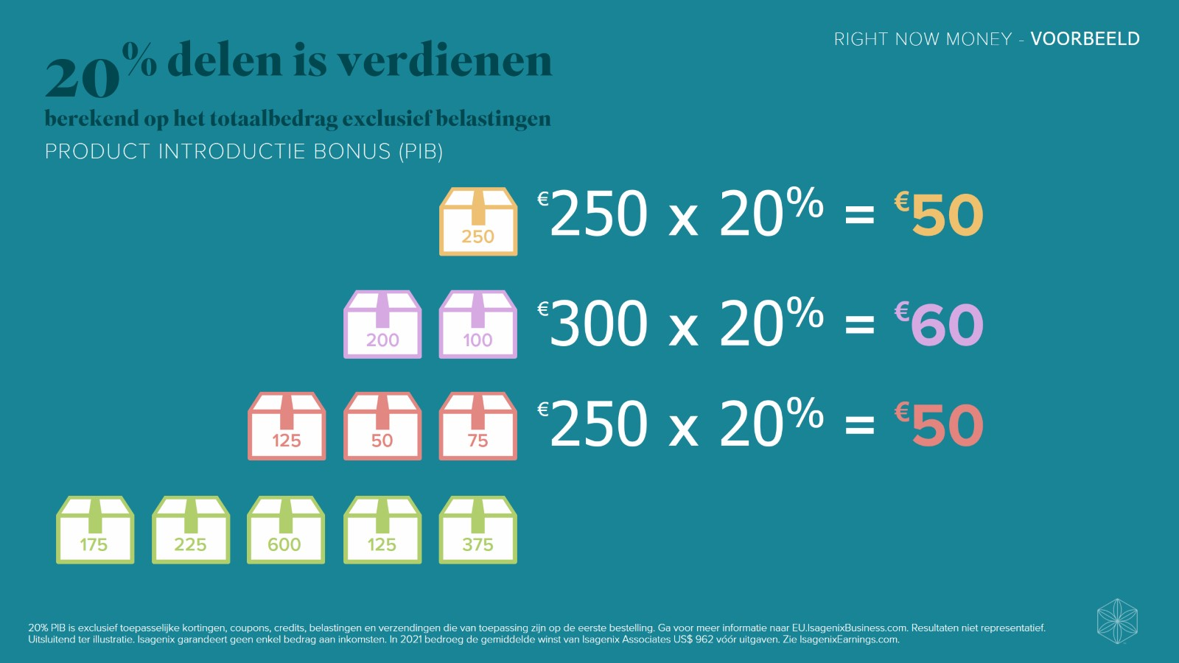
20^{% delen is verdienen}

Slide 17
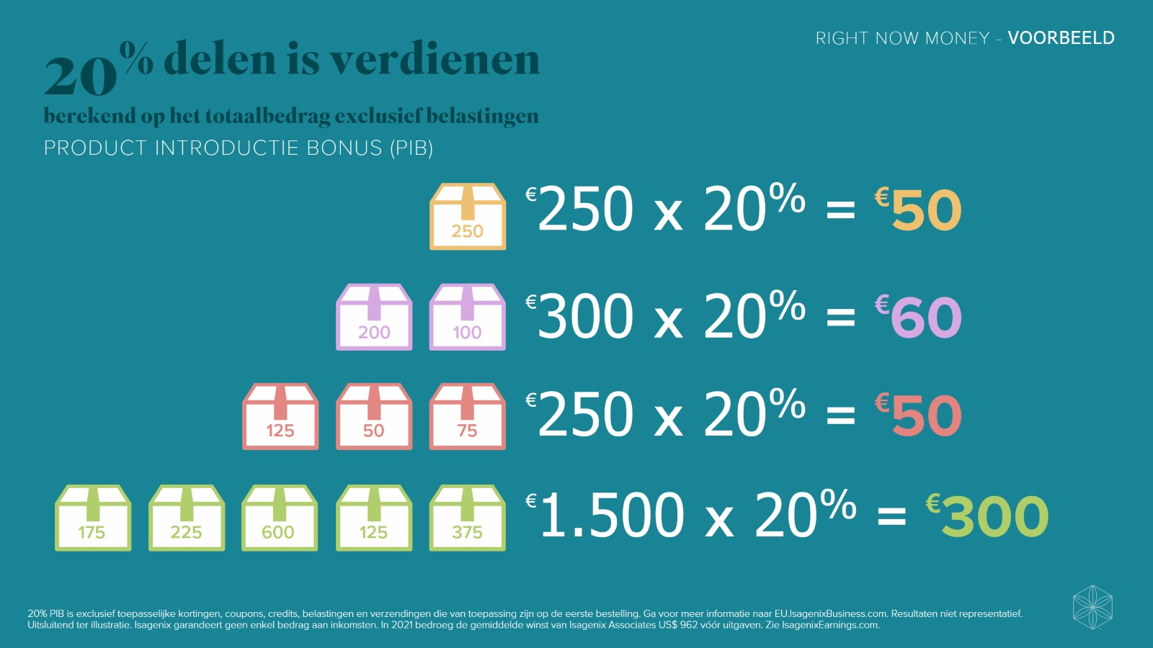
20^{% delen is verdienen}

Slide 18
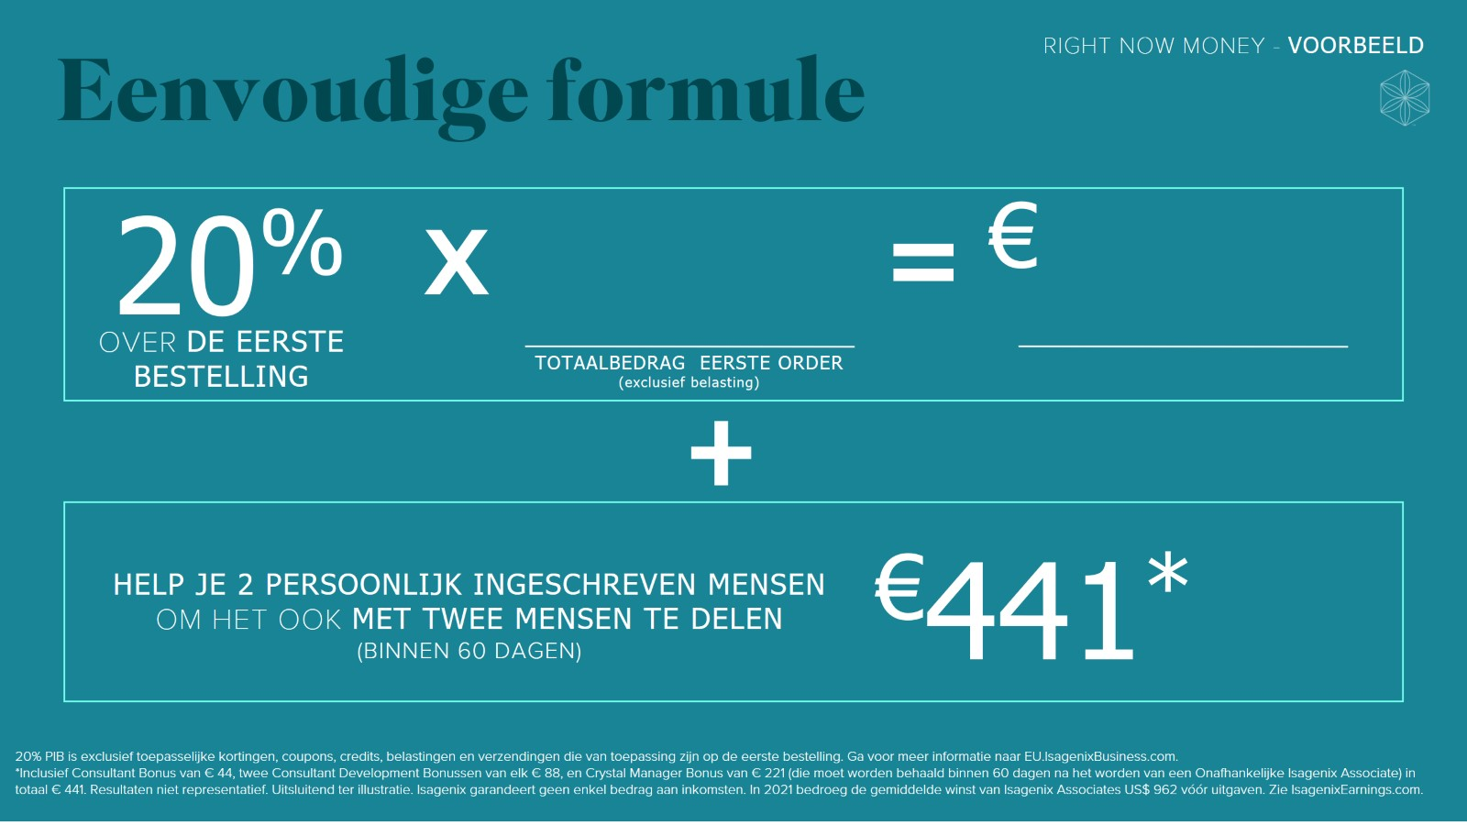
Eenvoudige formule

Slide 19
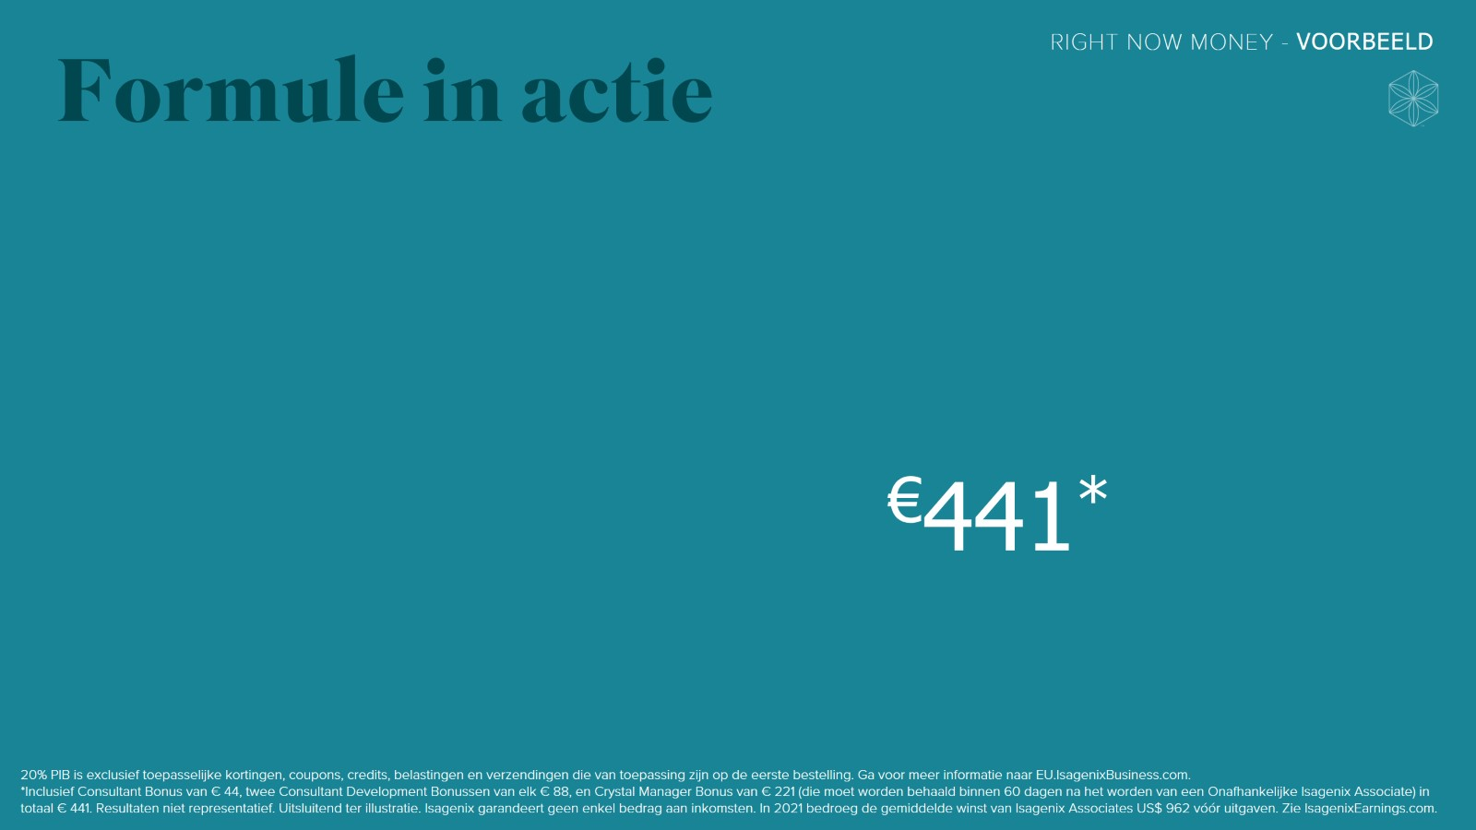
Formule in actie

Slide 20
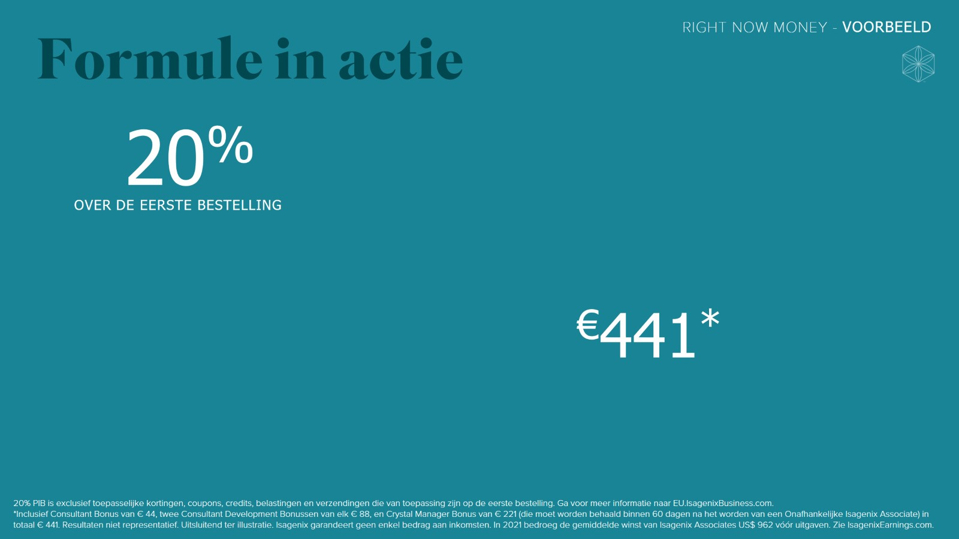
Formule in actie

Slide 21
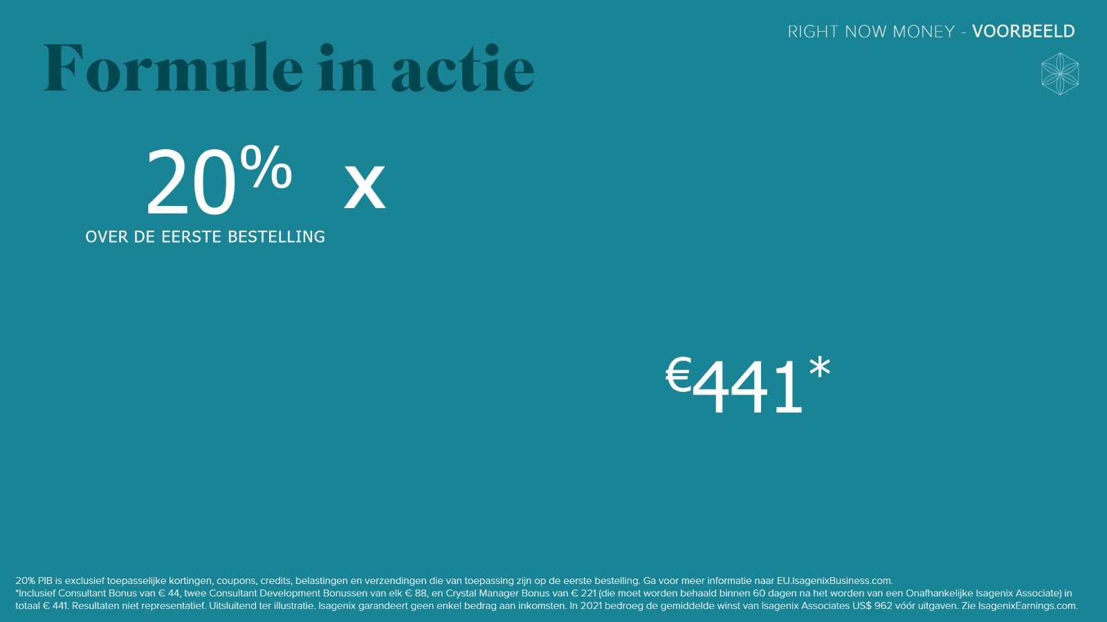
Formule in actie

Slide 22
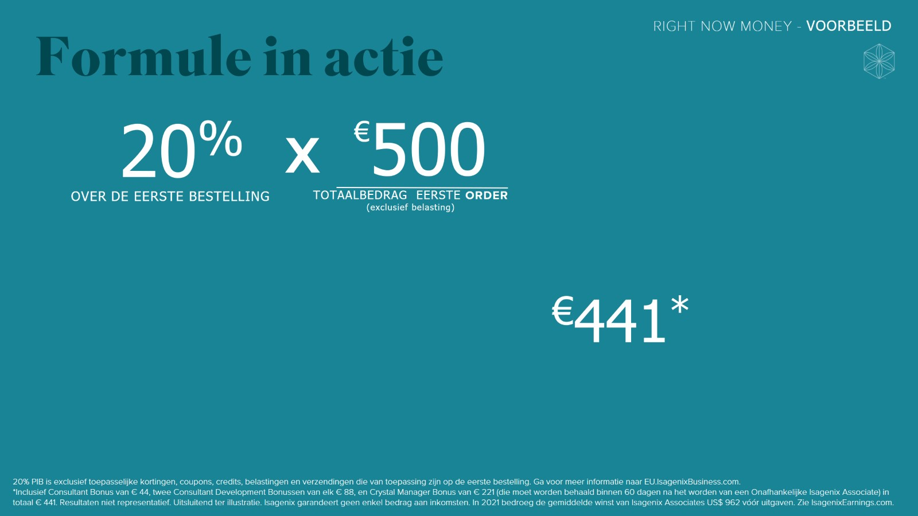
Formule in actie

Slide 23
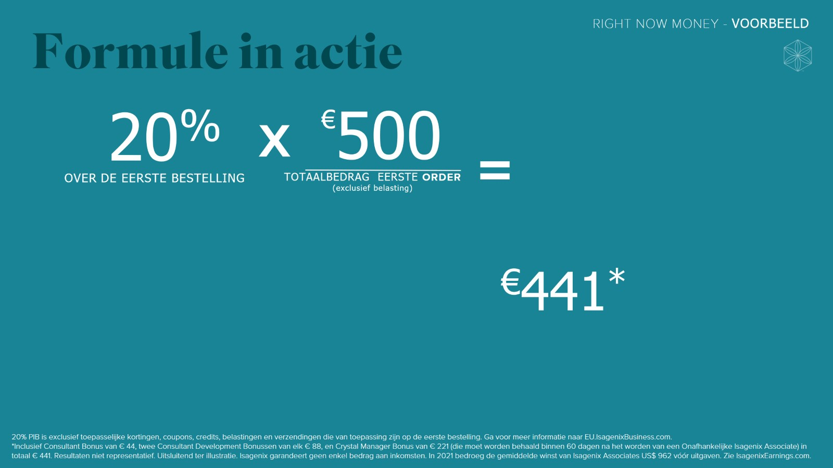
Formule in actie

Slide 24
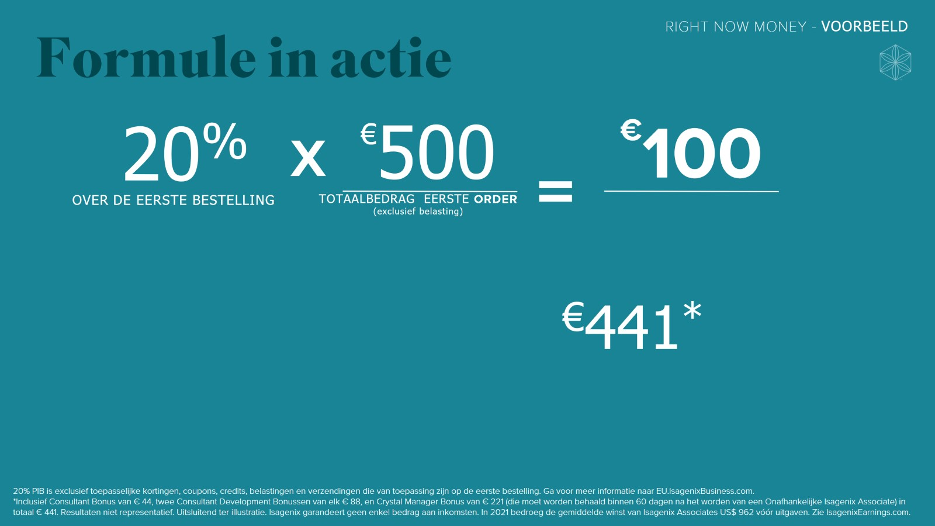
Formule in actie

Slide 25

Formule in actie

Slide 26

Formule in actie

Slide 27
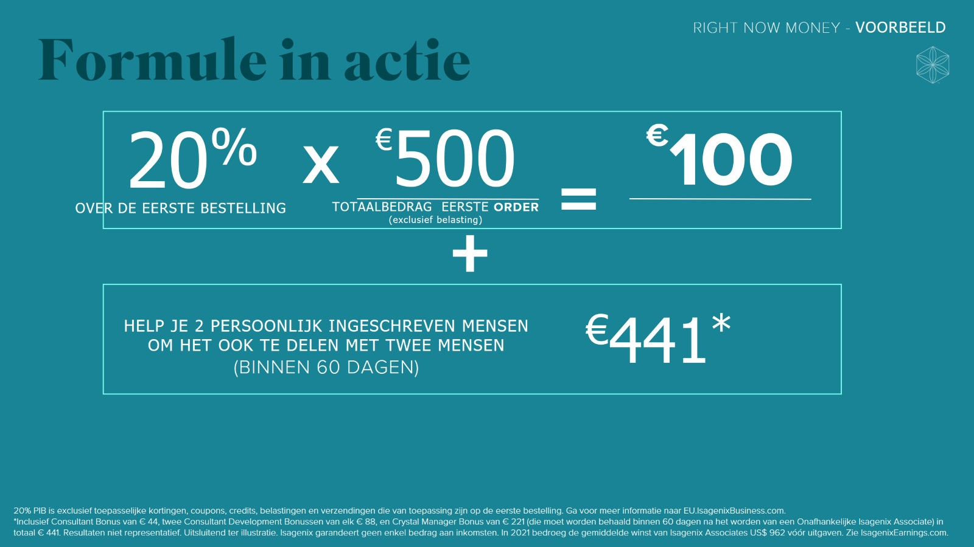
Formule in actie

Slide 28
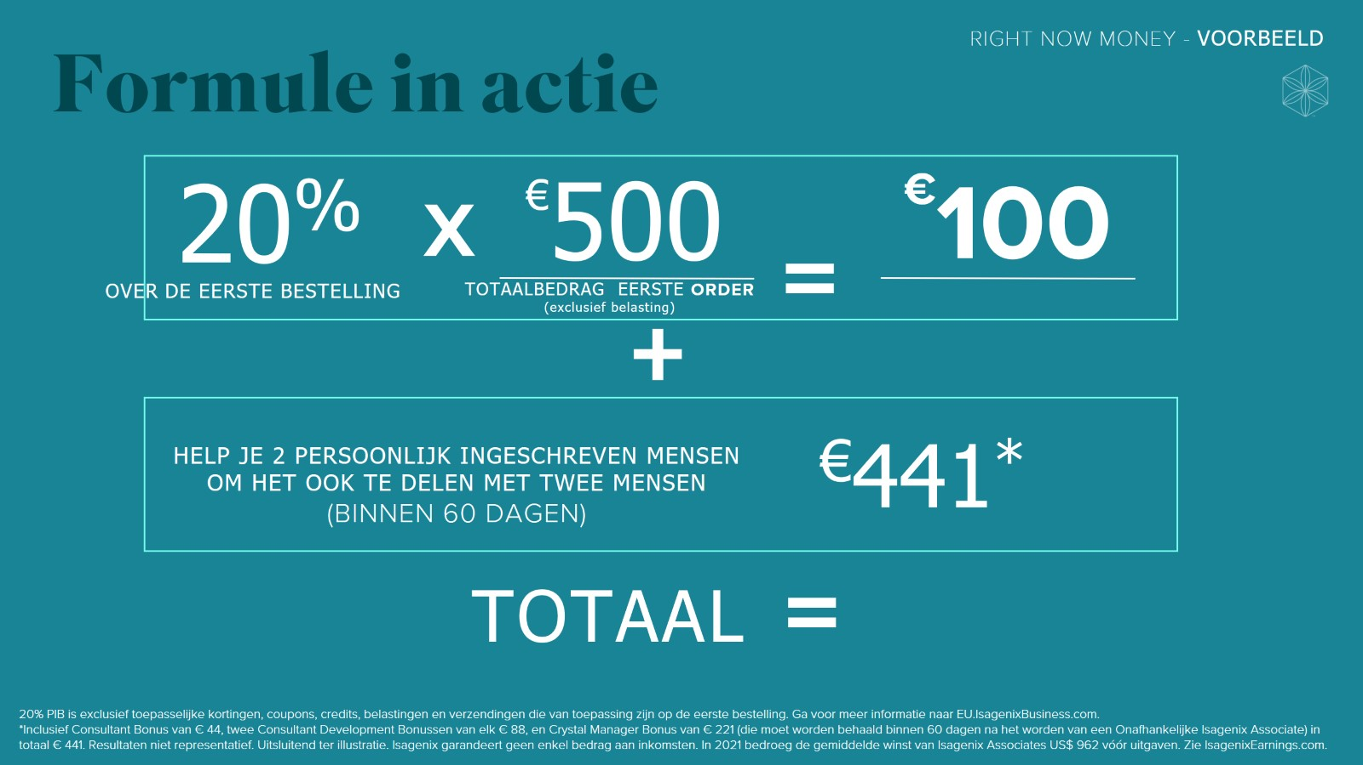
Formule in actie

Slide 29
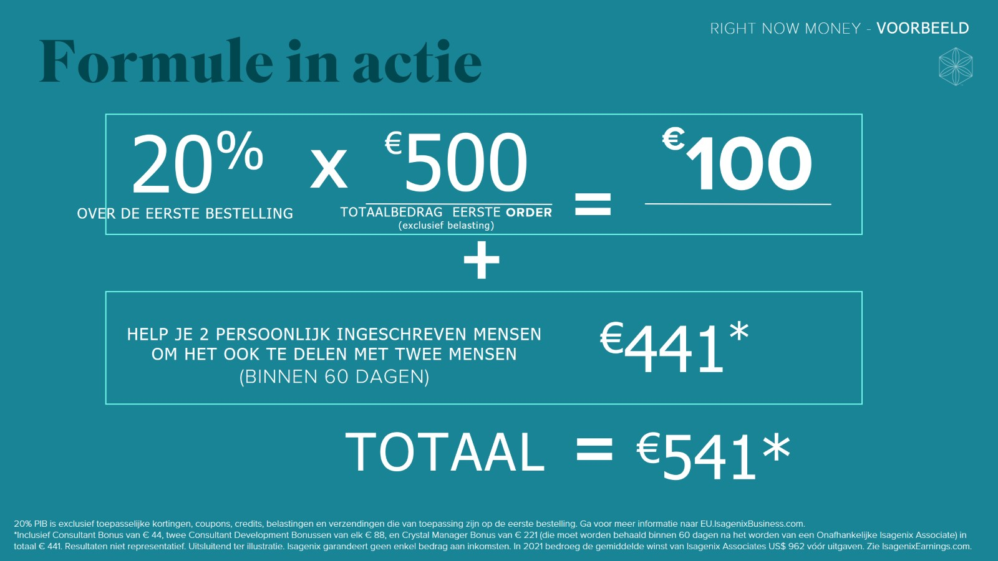
Formule in actie

Slide 30


Slide 31
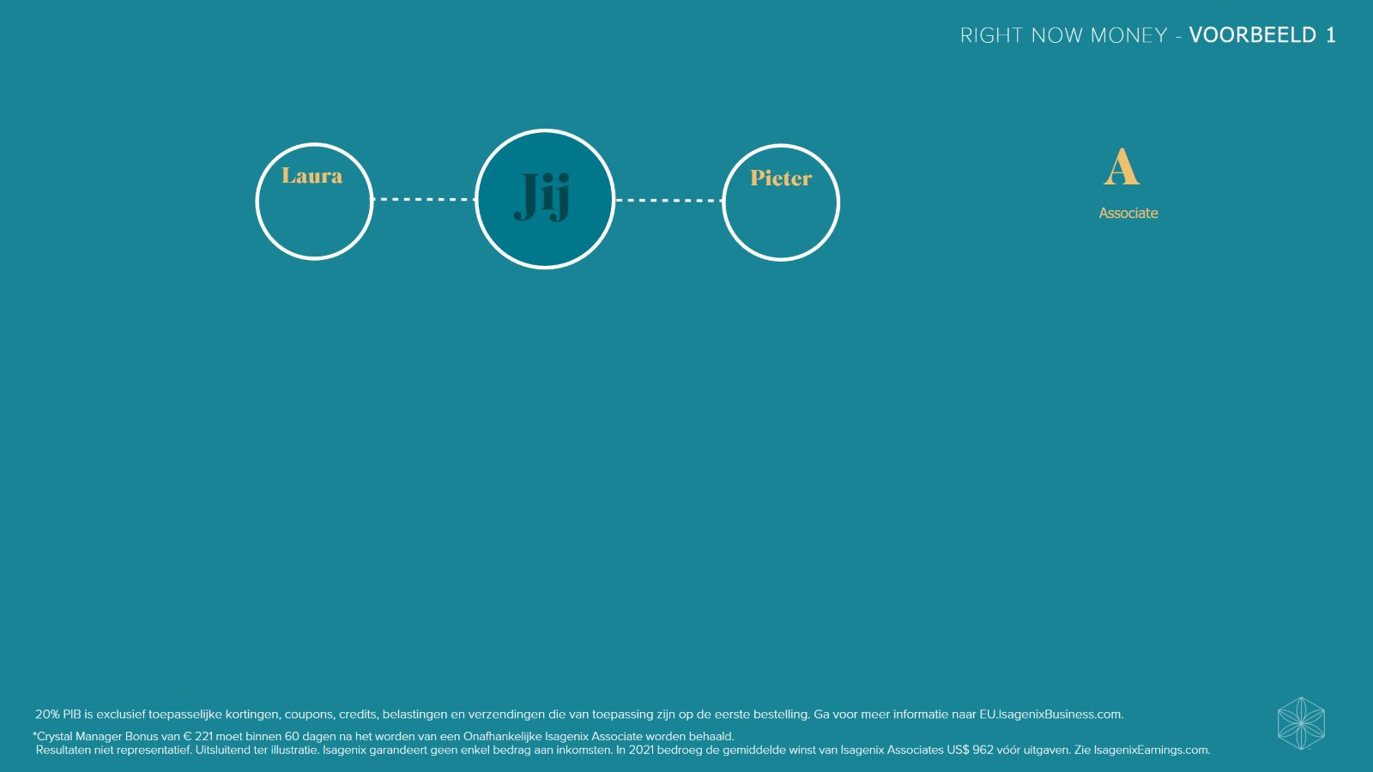

Slide 32


Slide 33
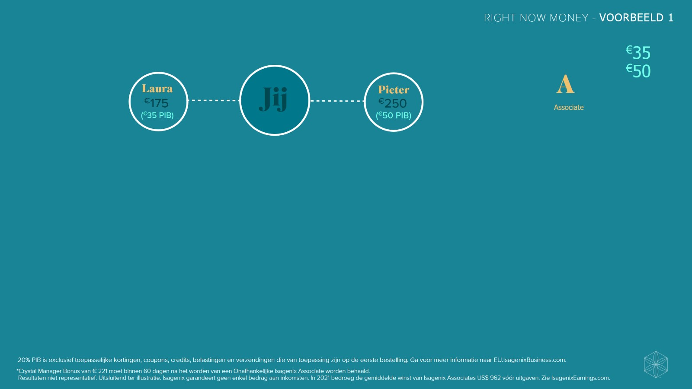

Slide 34
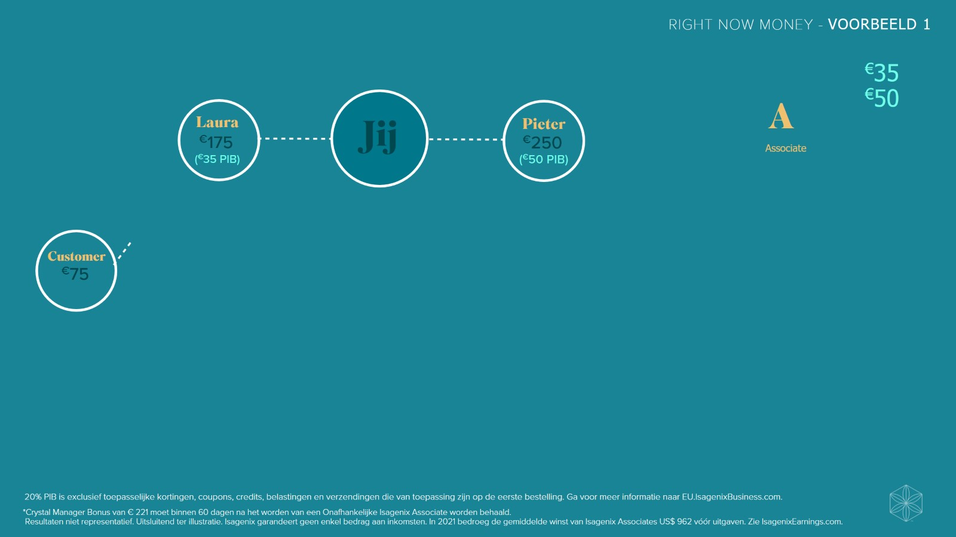

Slide 35
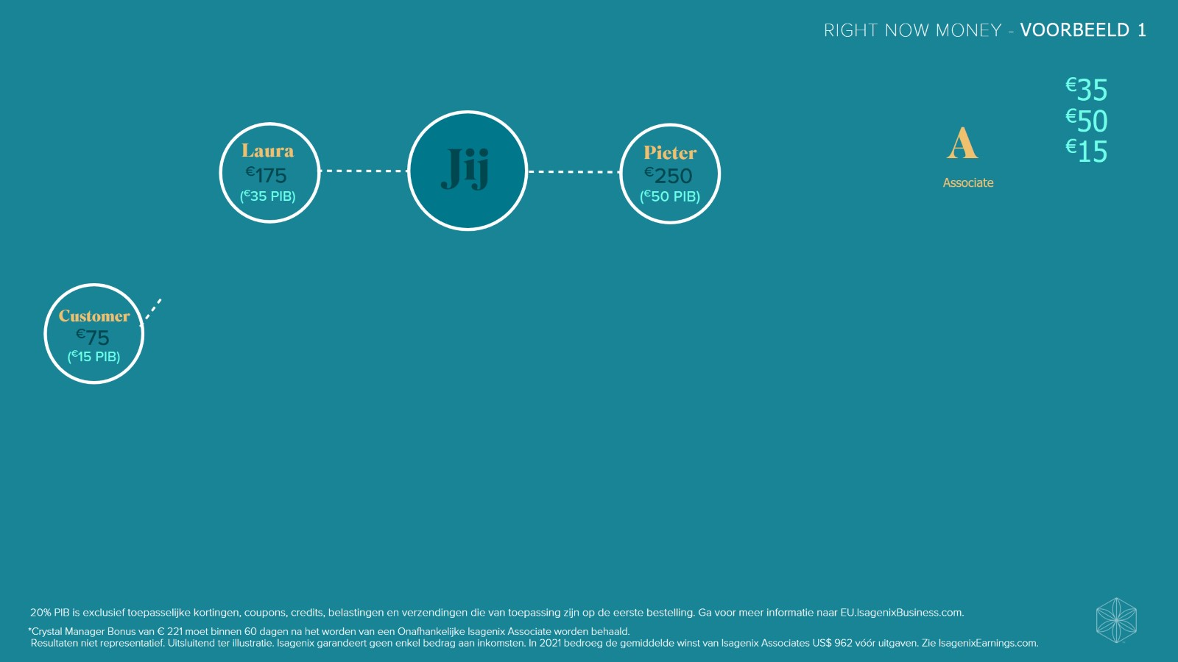

Slide 36
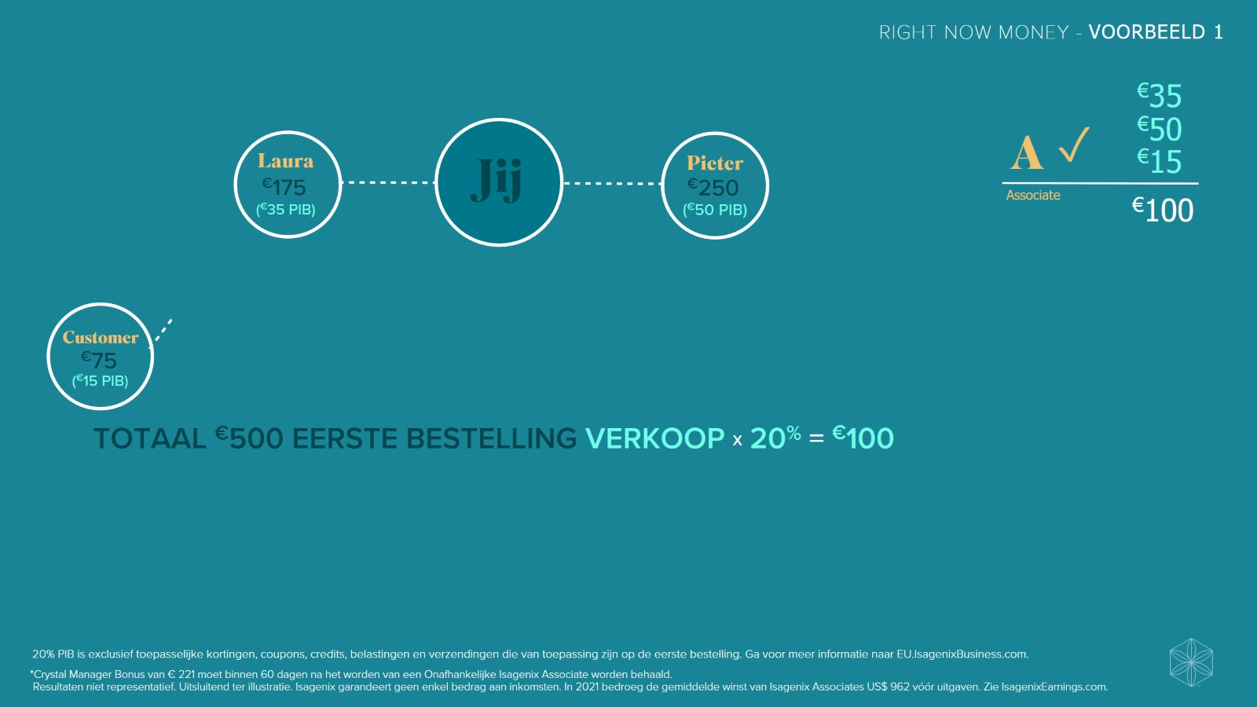

Slide 37
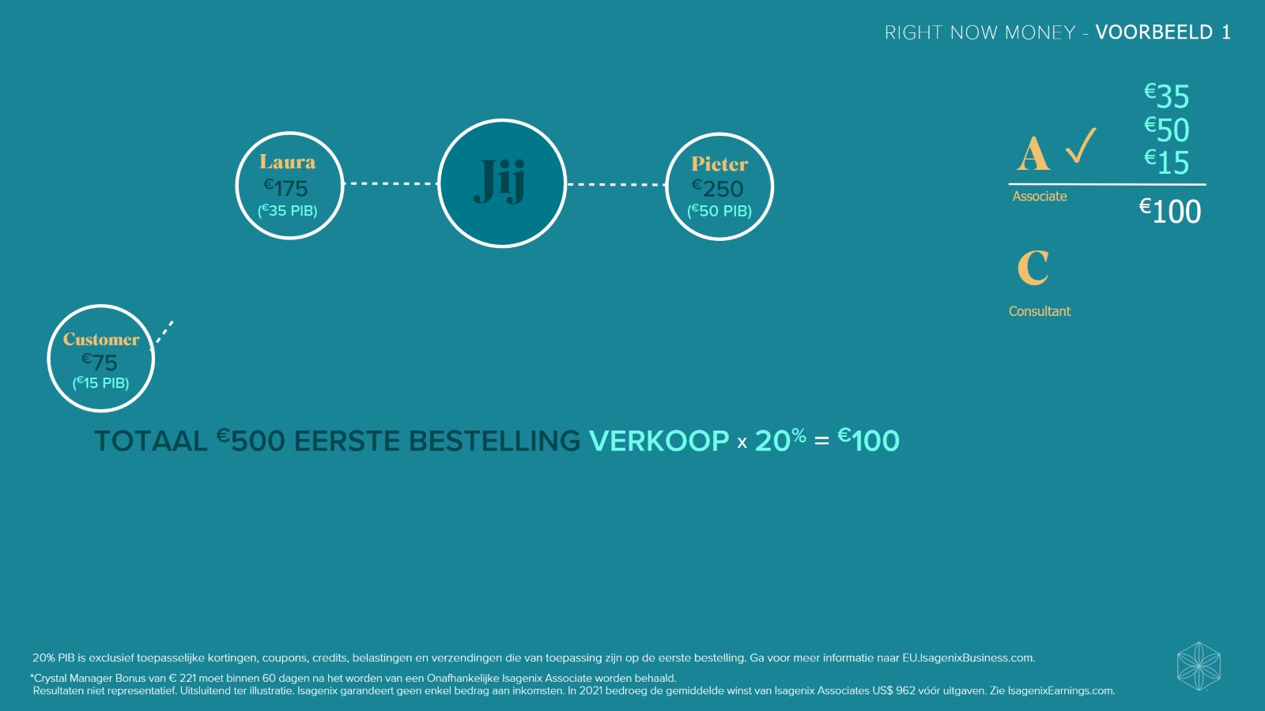

Slide 38
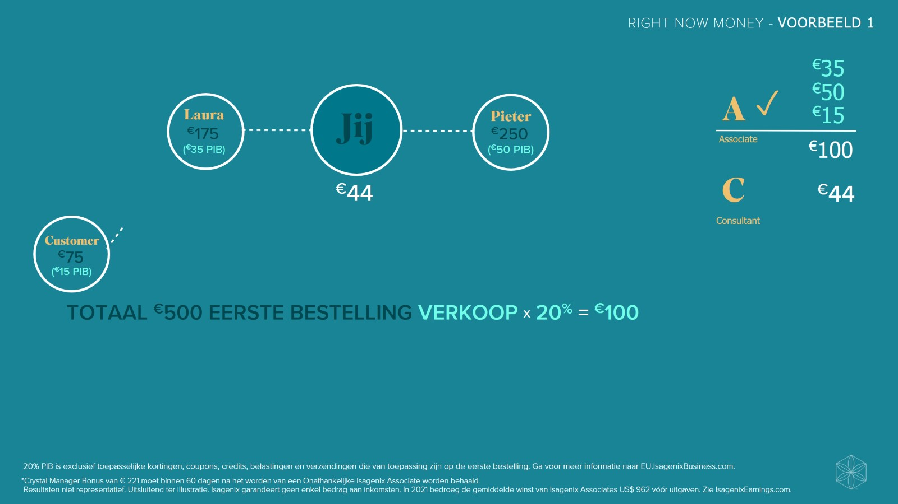

Slide 39
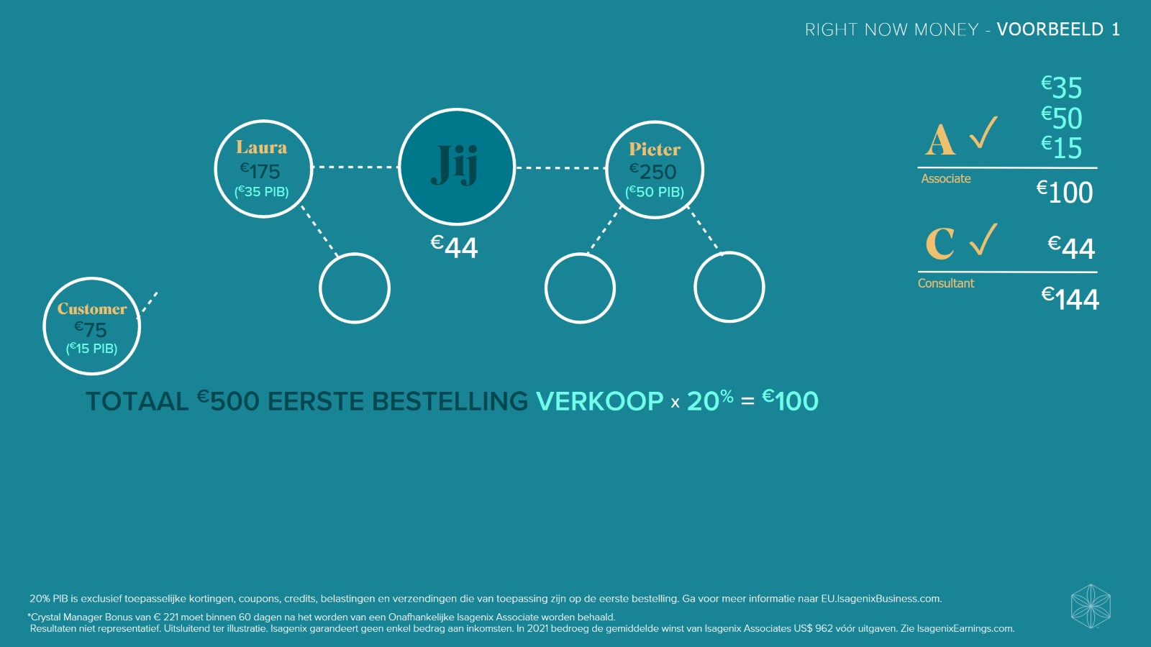

Slide 40
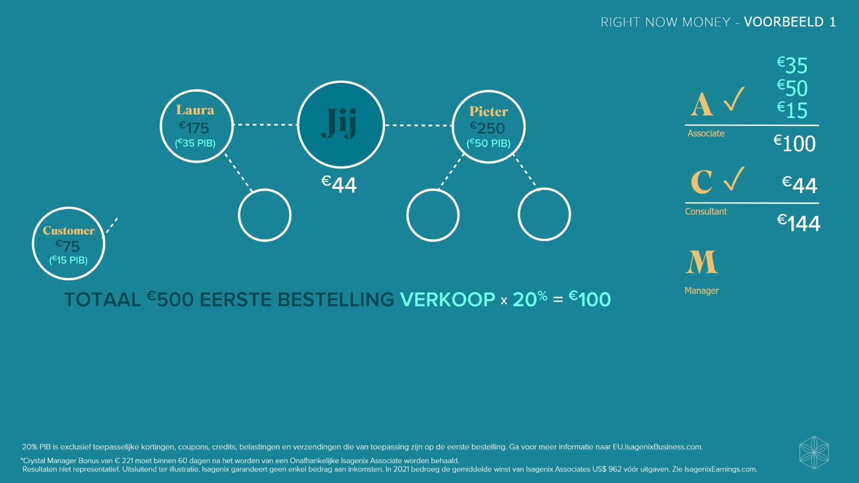

Slide 41
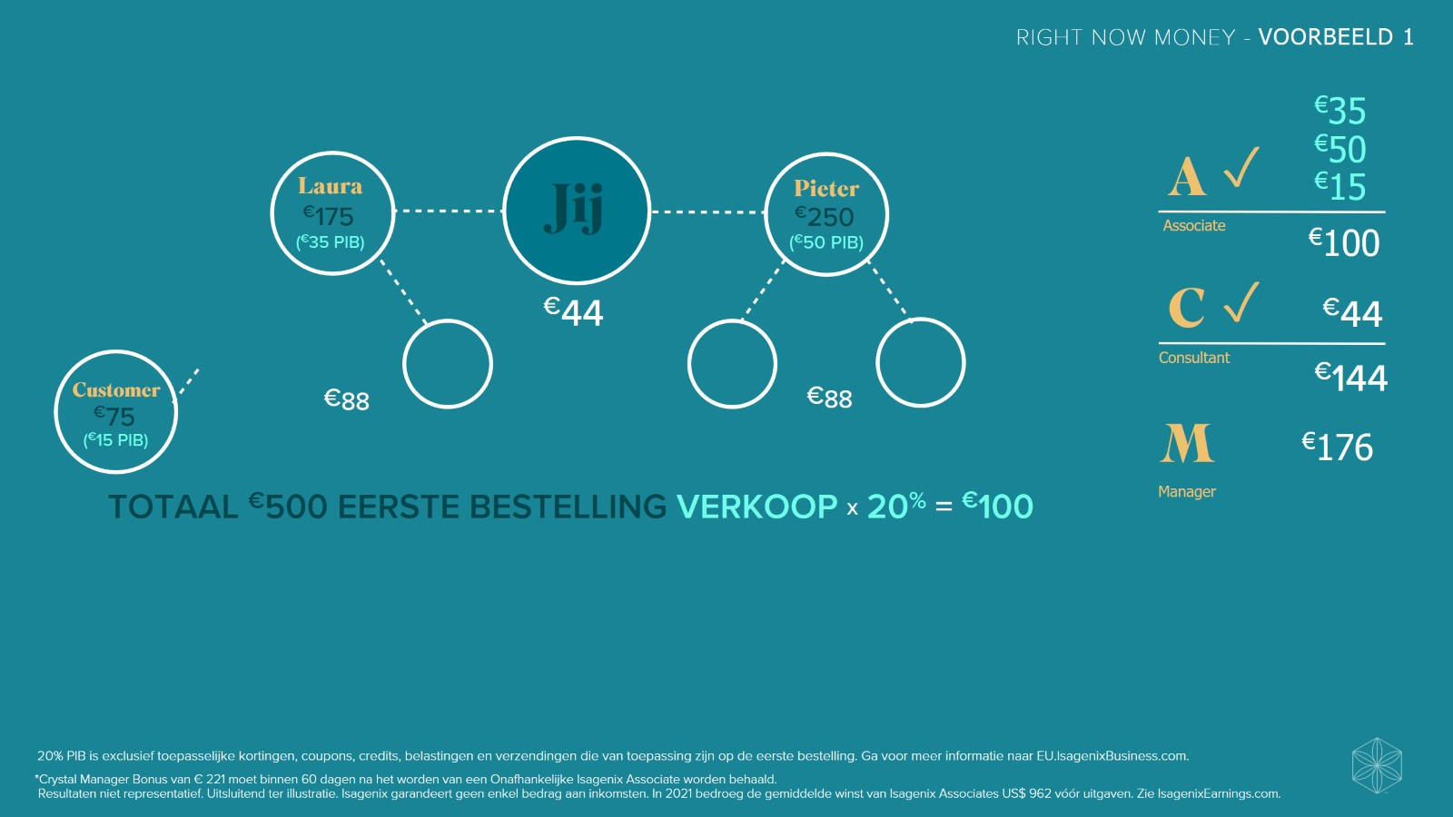

Slide 42
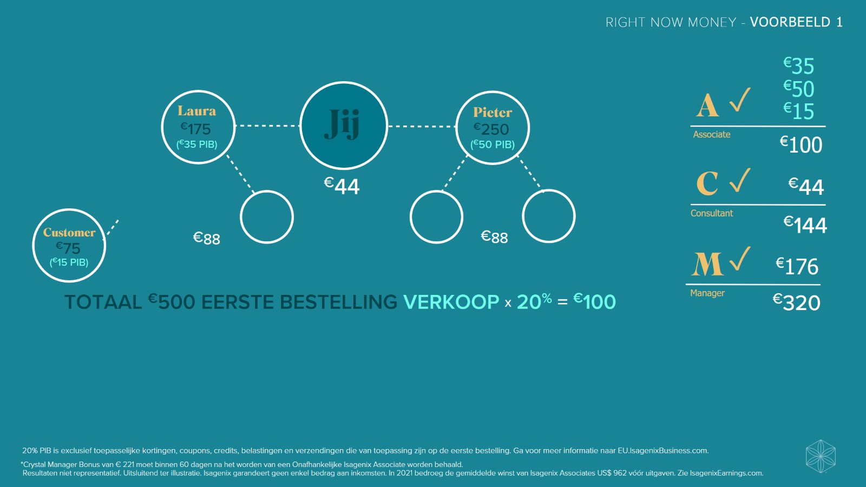

Slide 43
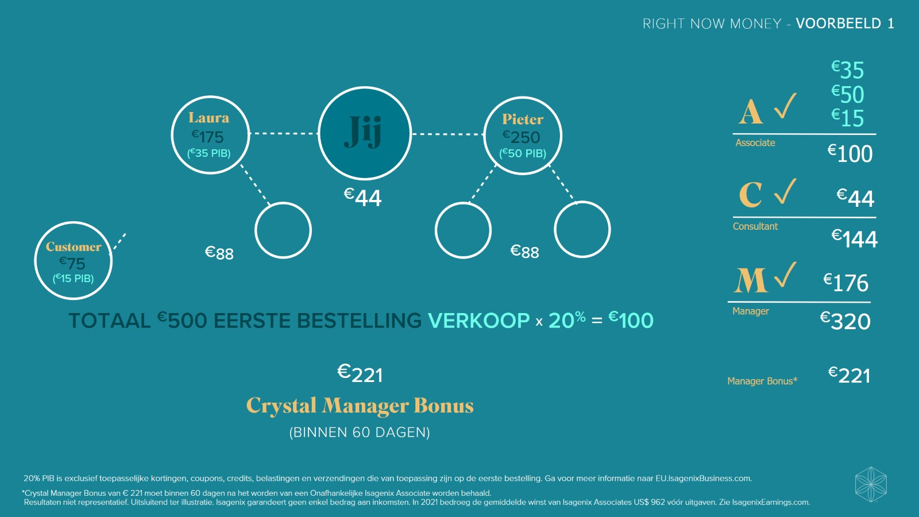

Slide 44
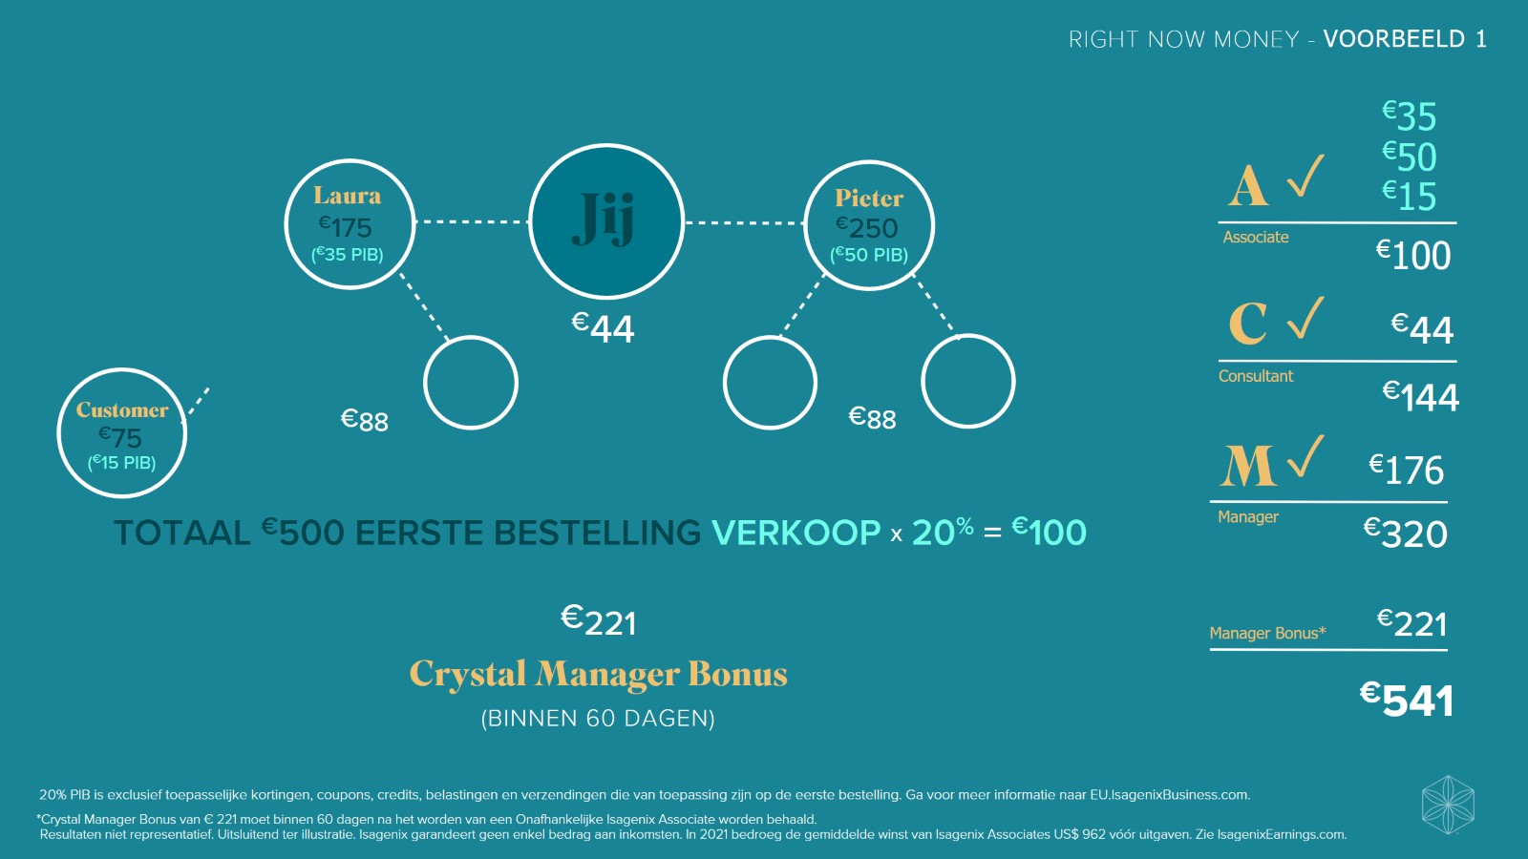

Slide 45
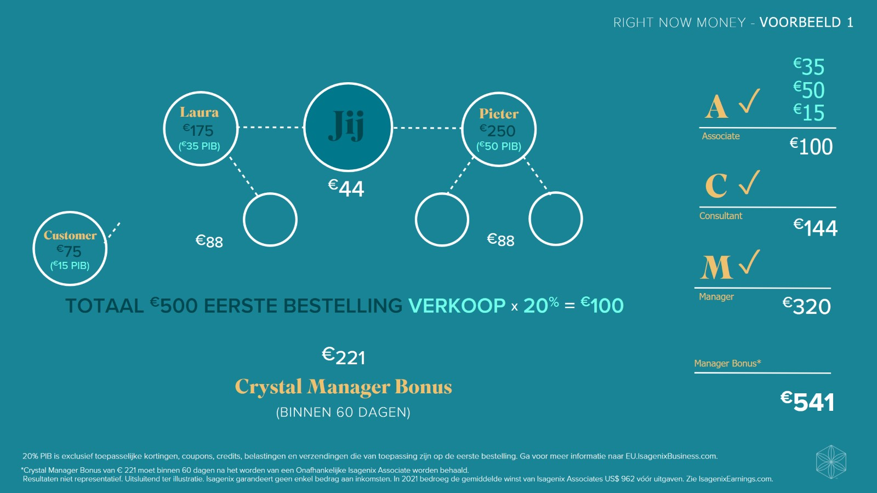

Slide 46
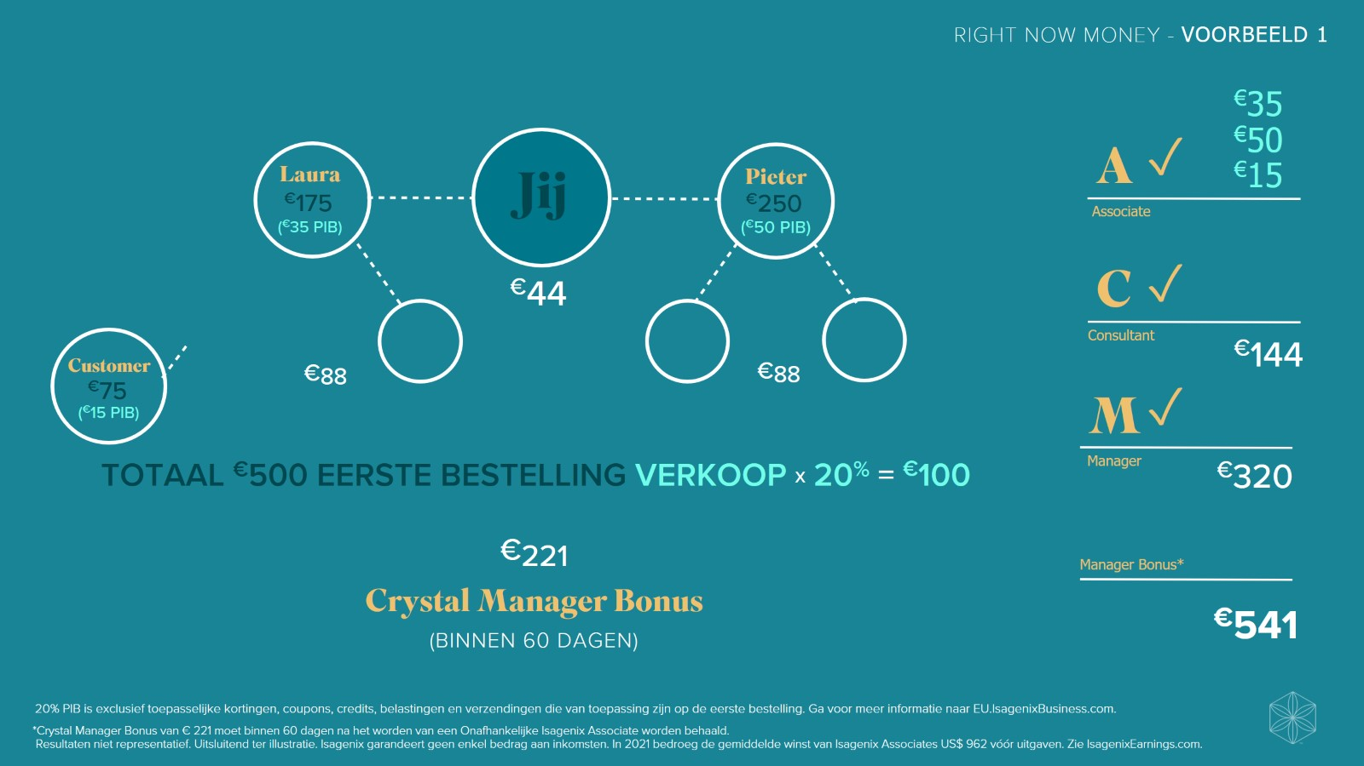

Slide 47
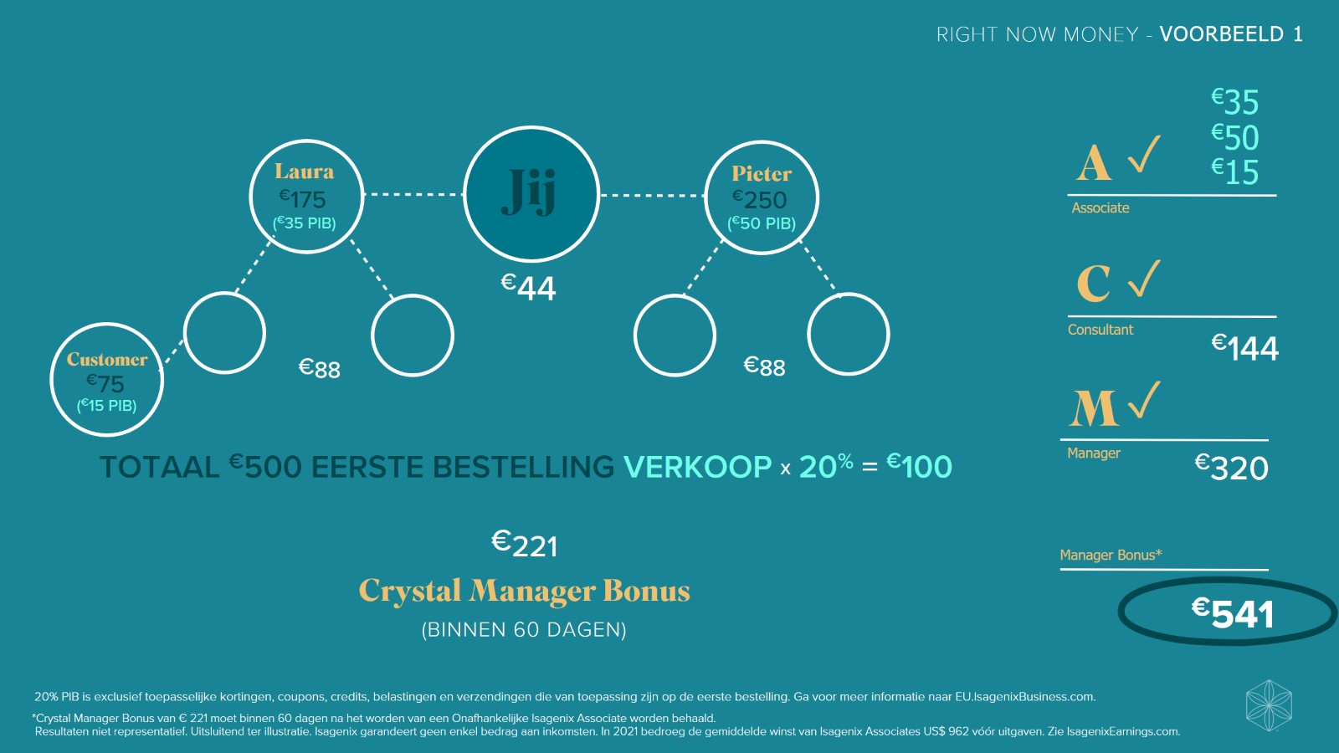

Slide 48


Slide 49
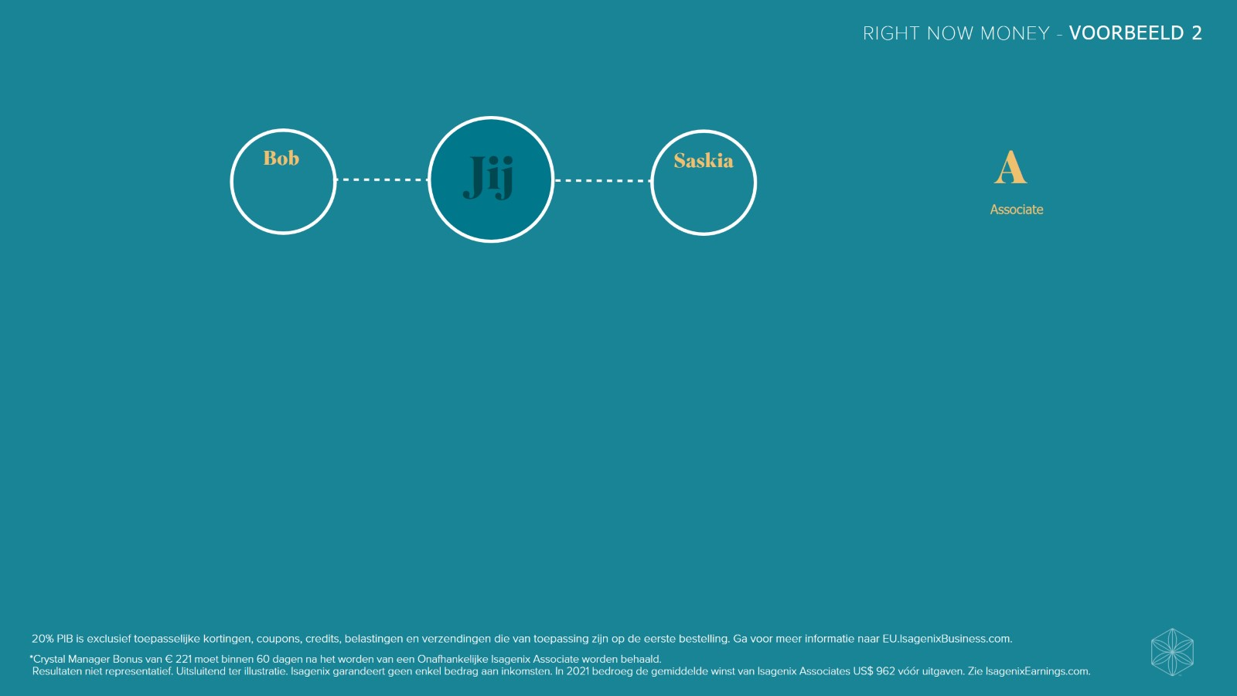

Slide 50
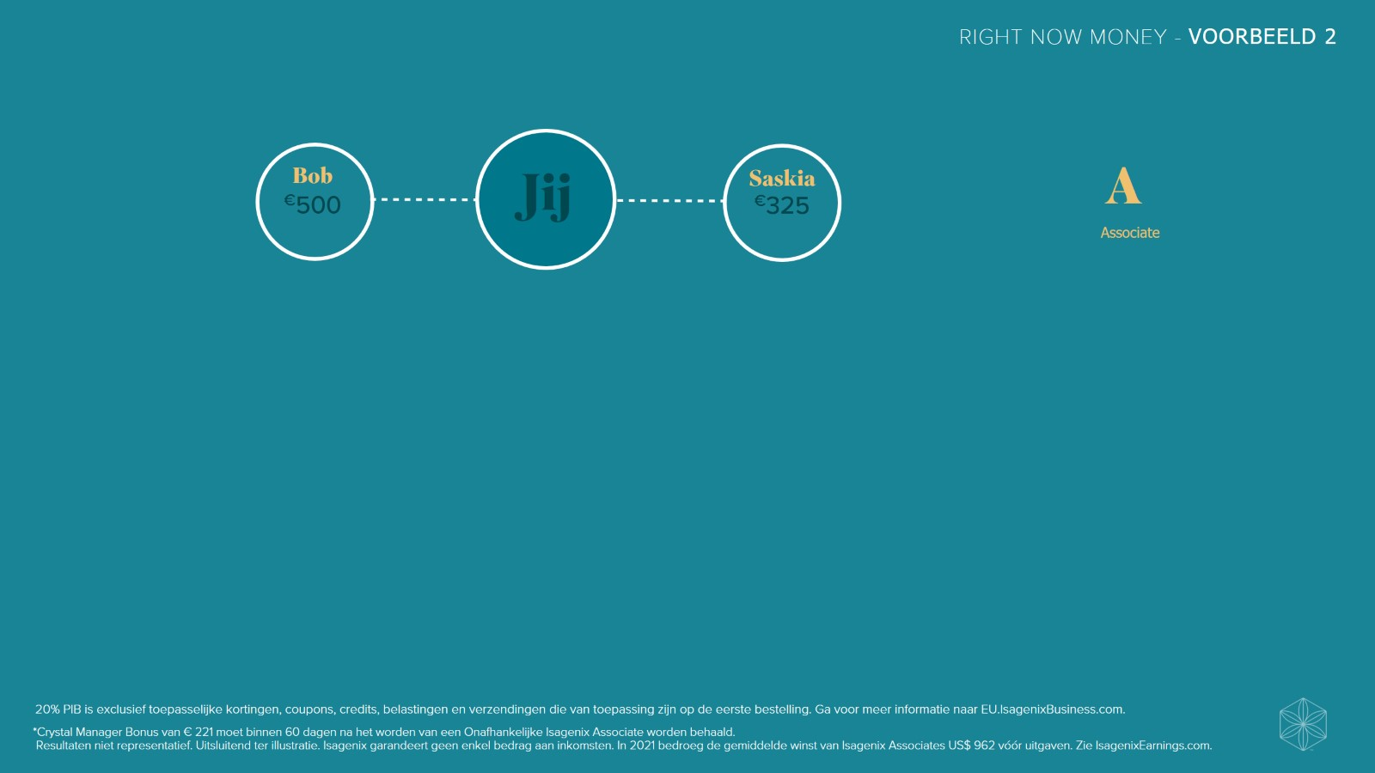

Slide 51
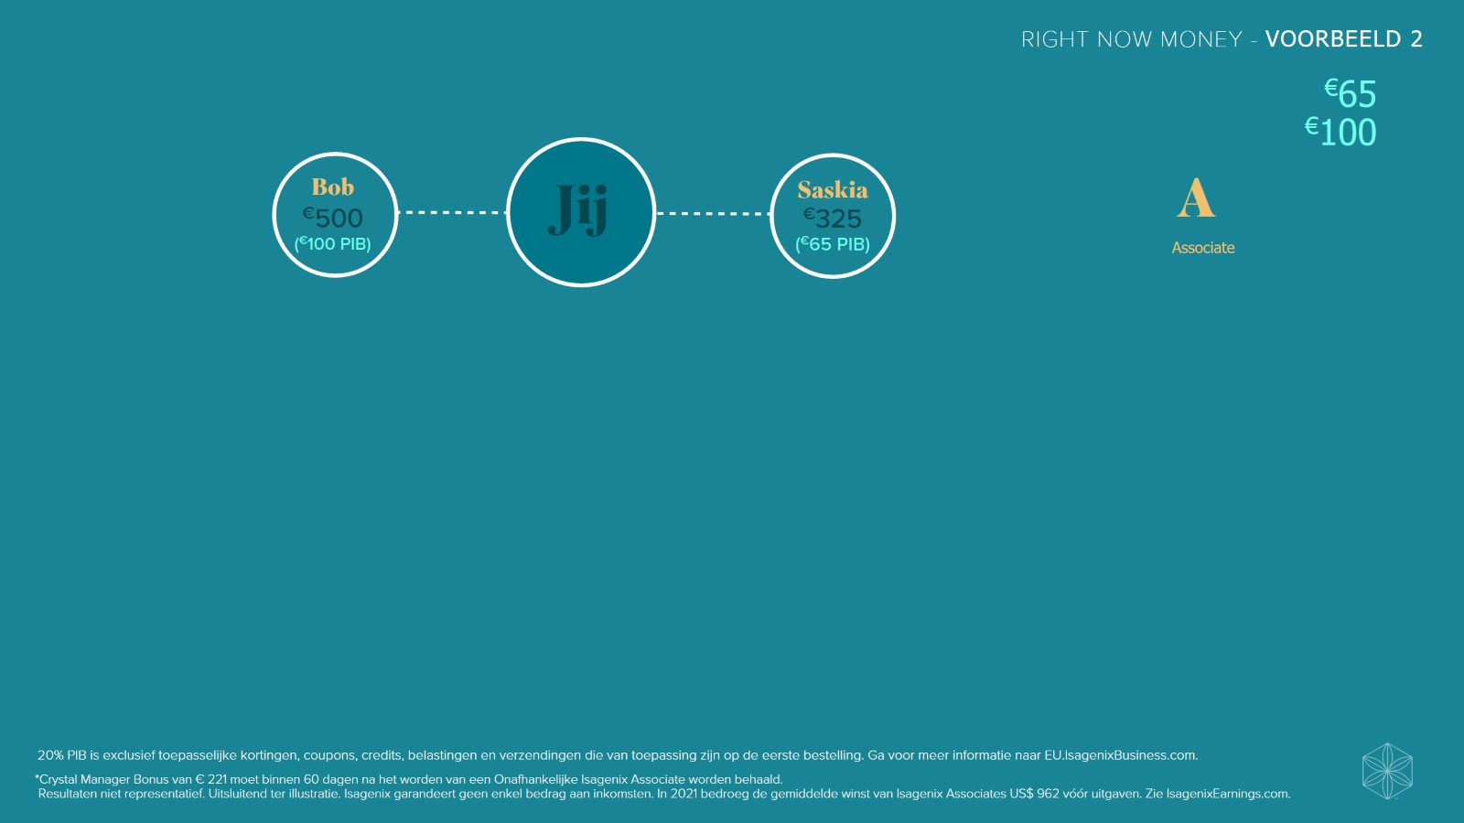

Slide 52
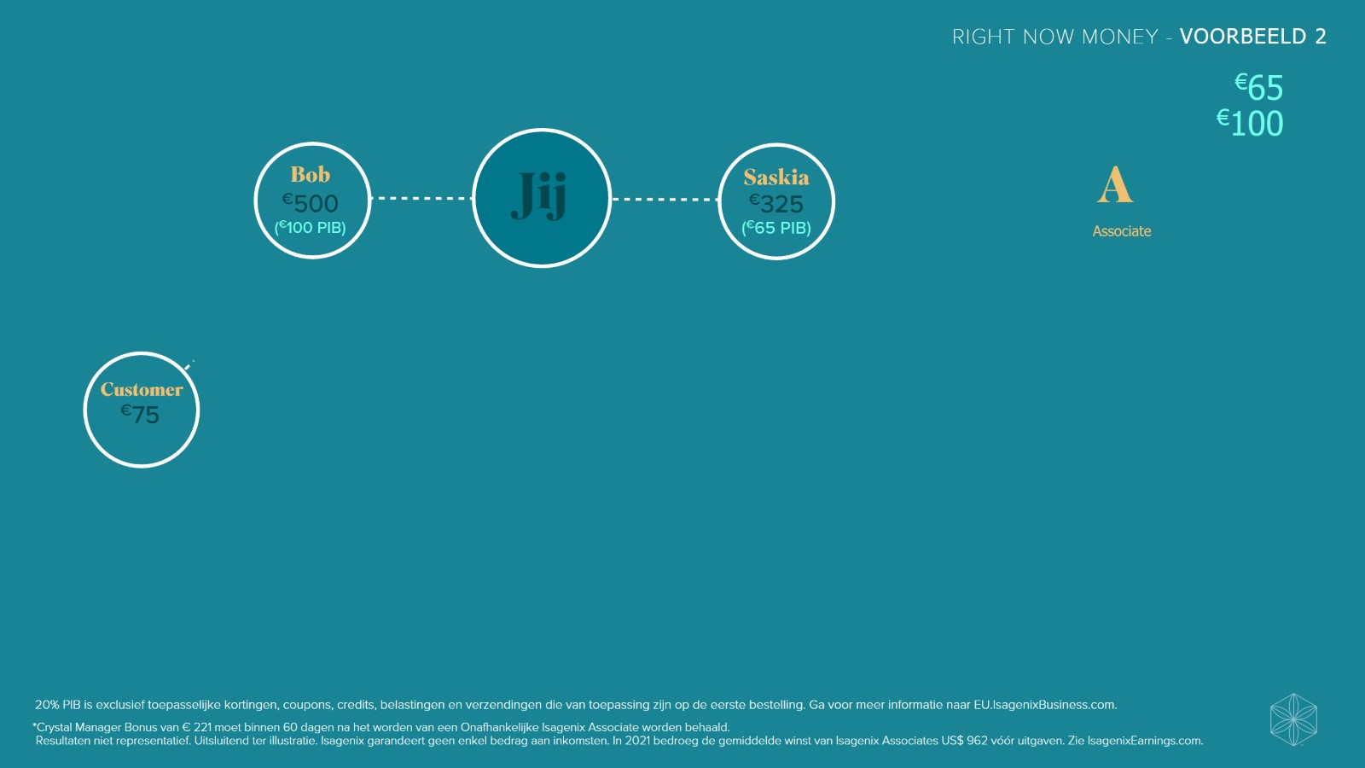

Slide 53
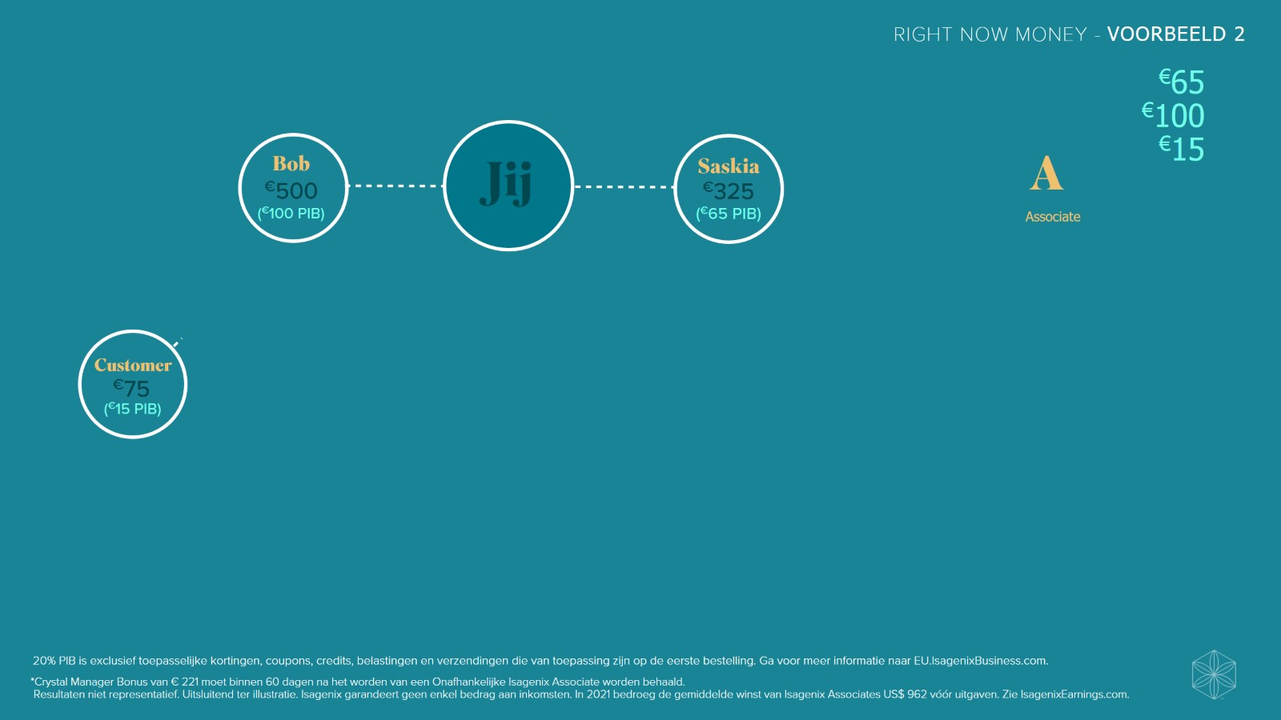

Slide 54
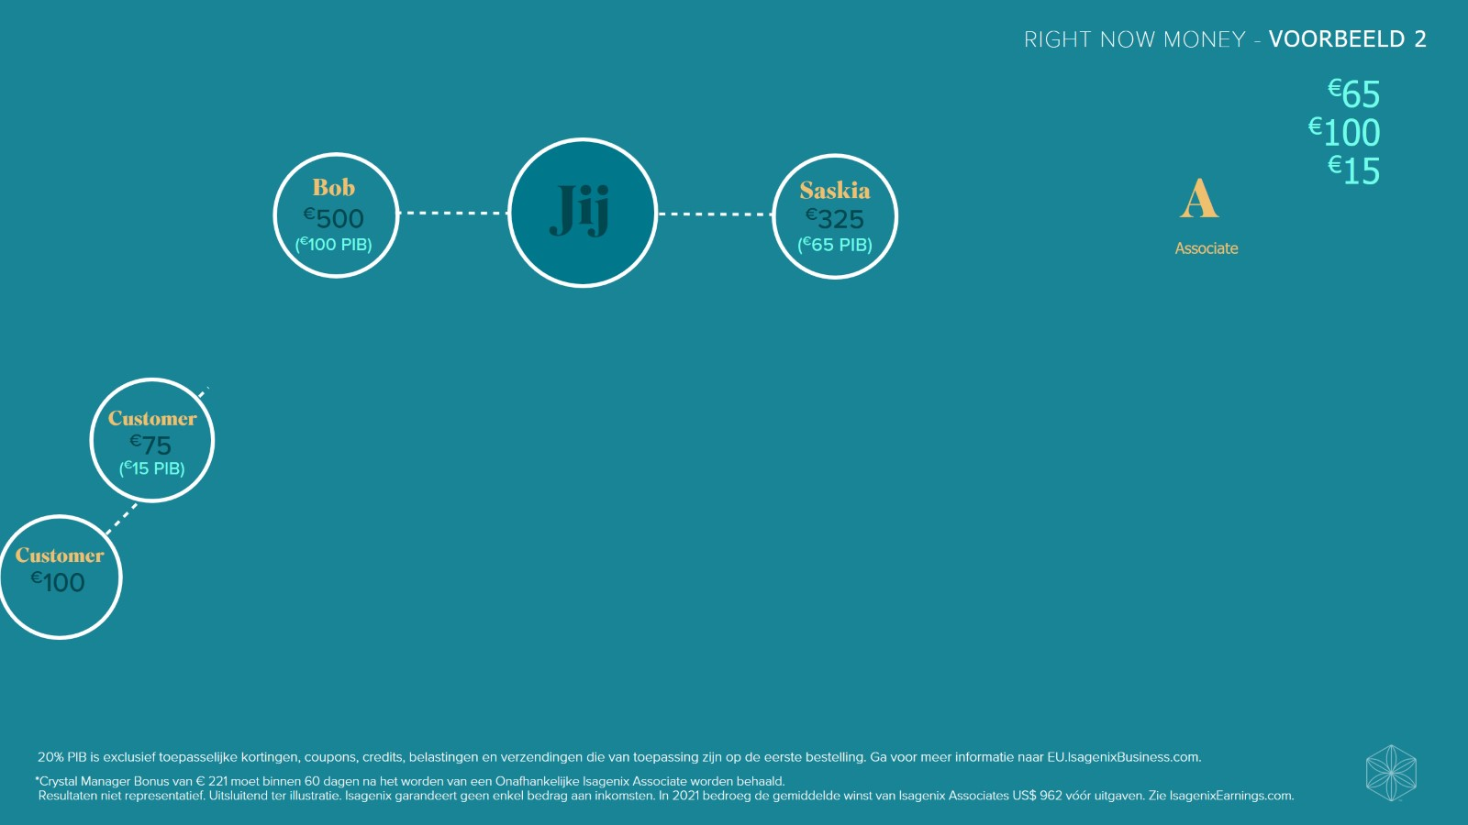

Slide 55
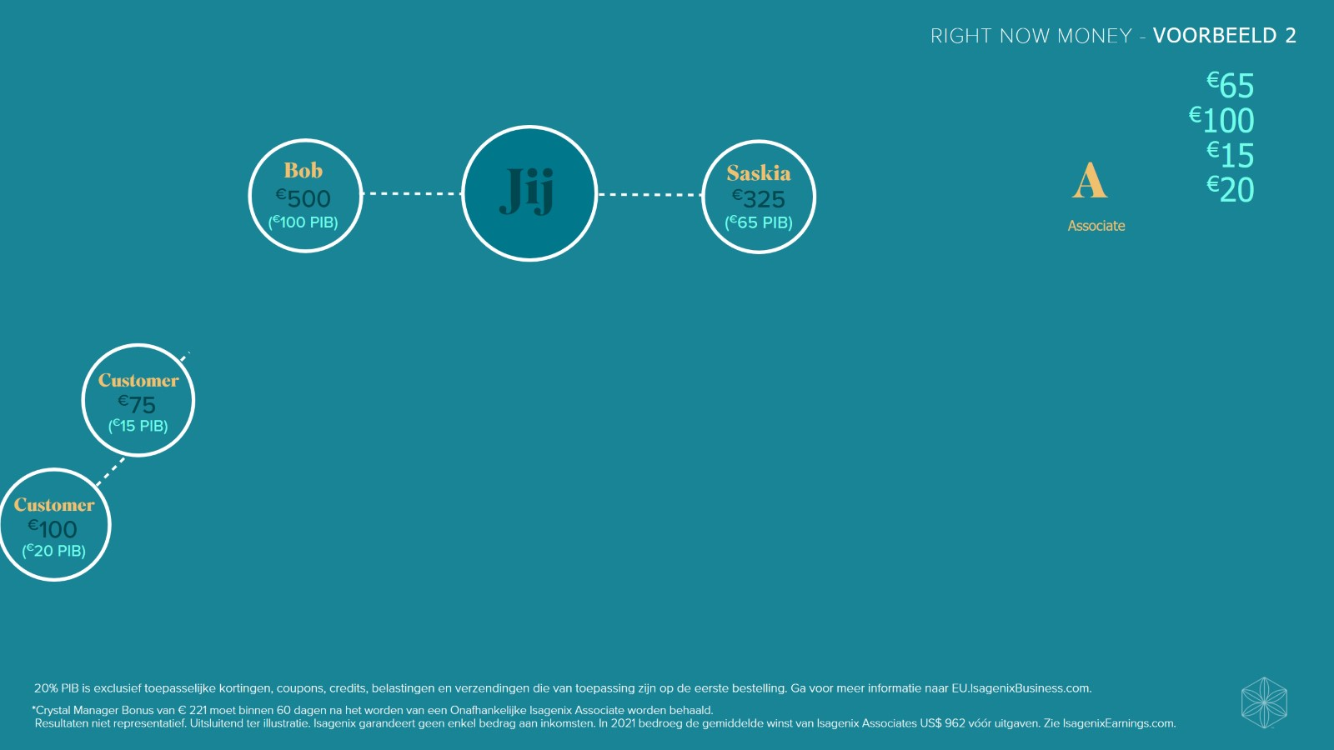

Slide 56
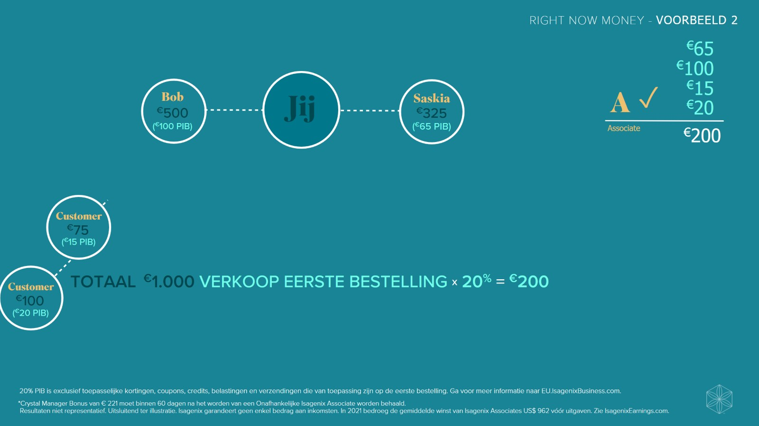

Slide 57


Slide 58
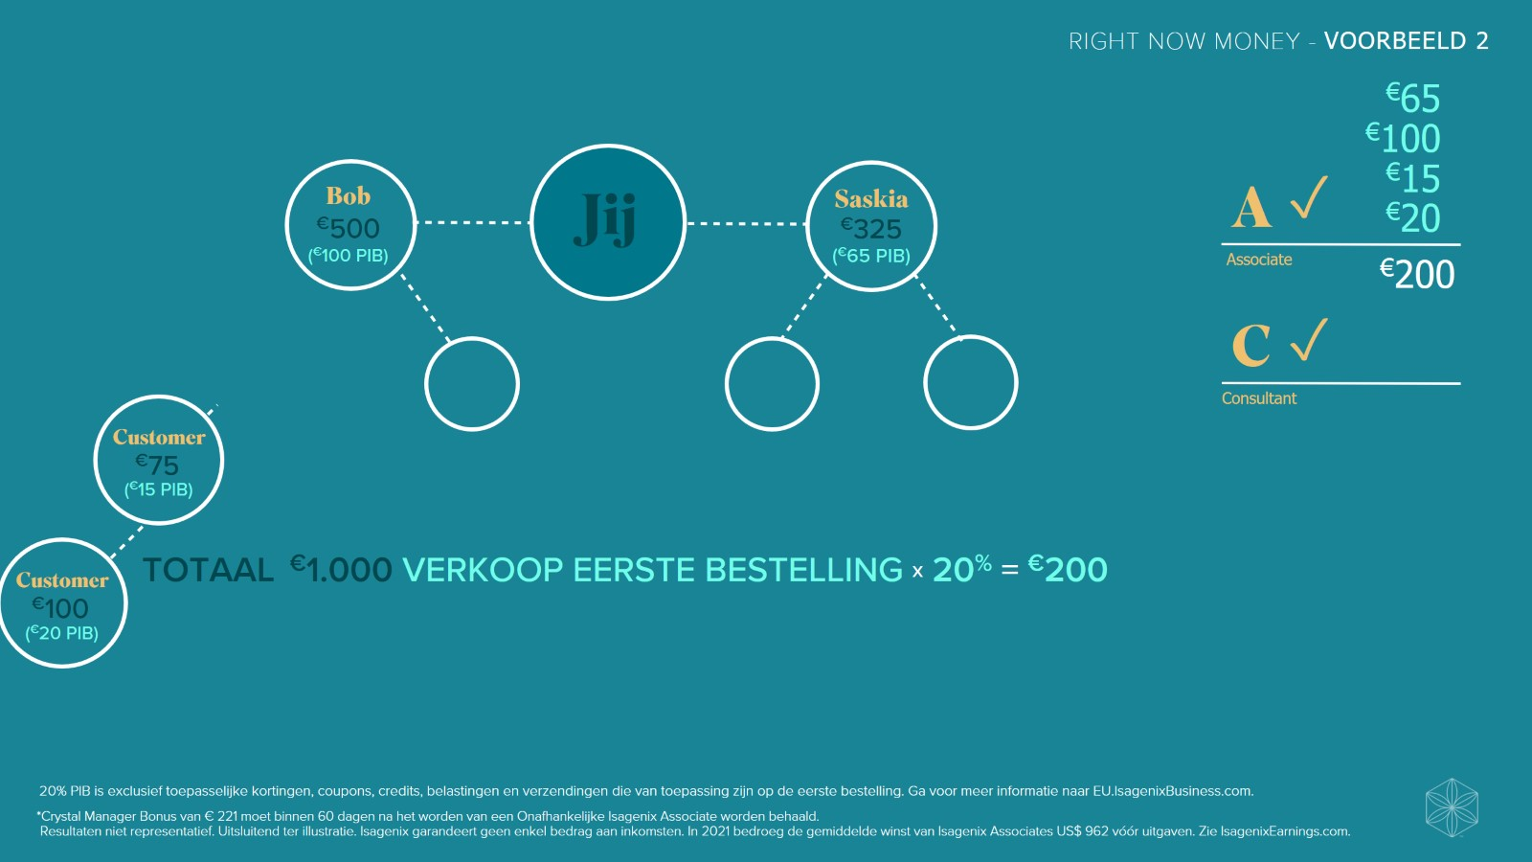

Slide 59
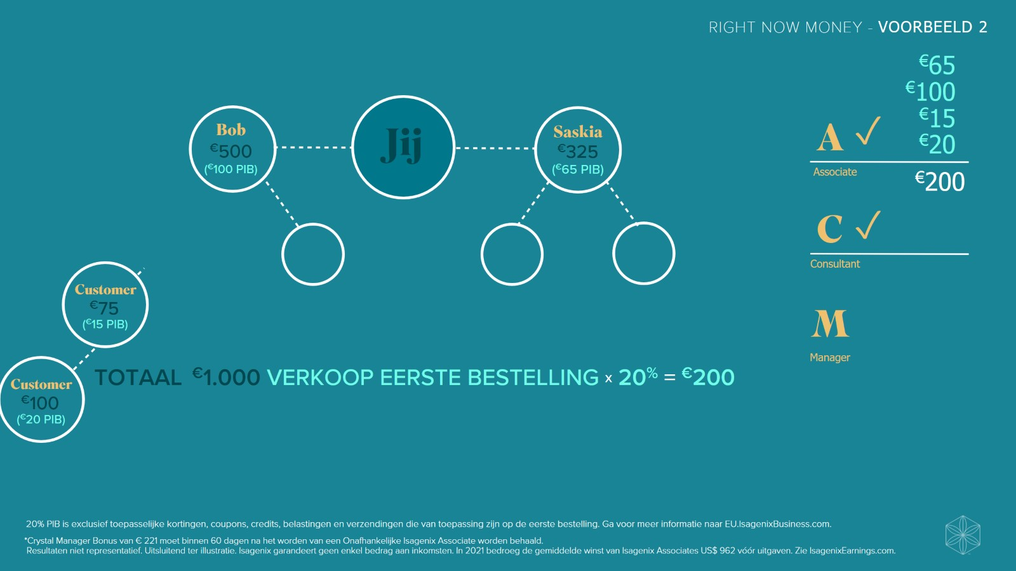

Slide 60
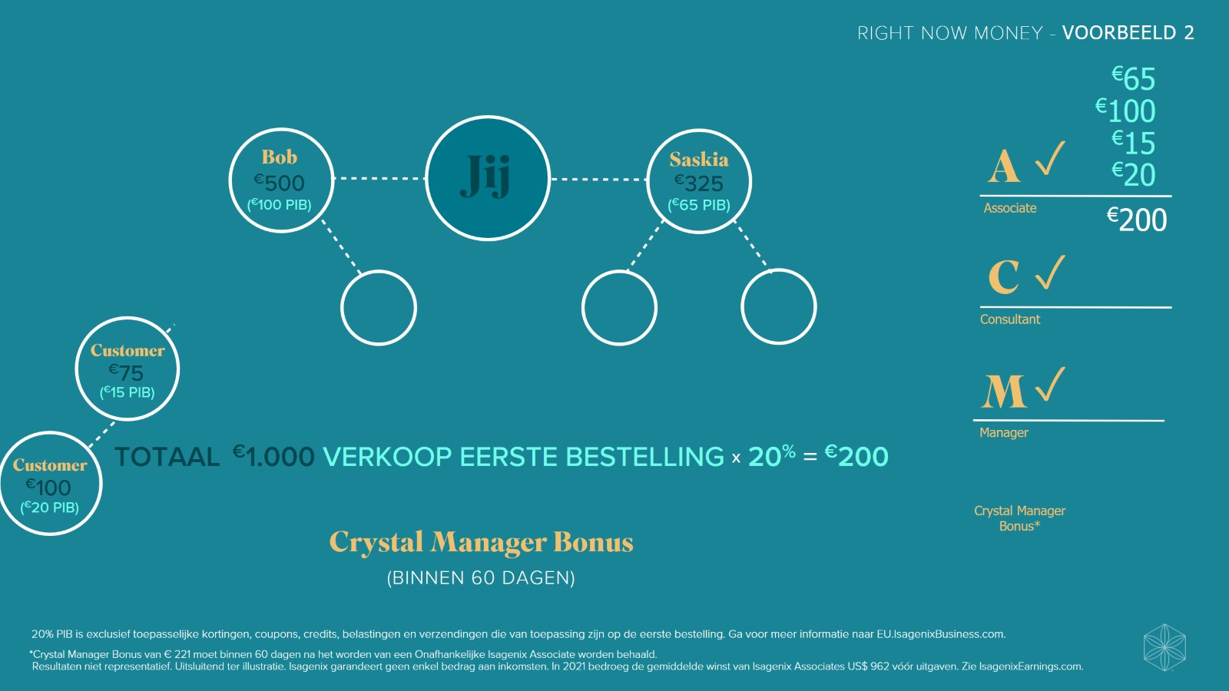

Slide 61
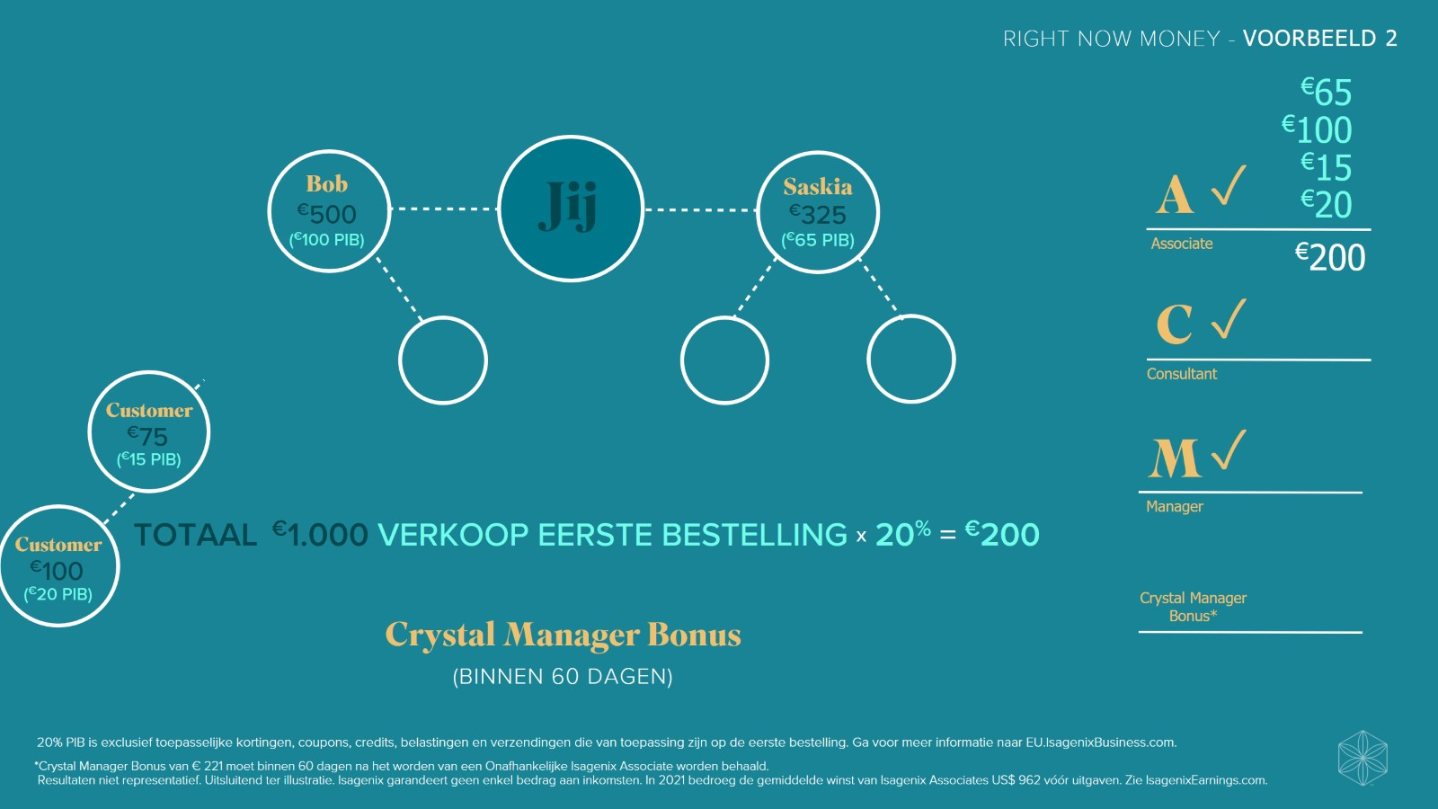

Slide 62
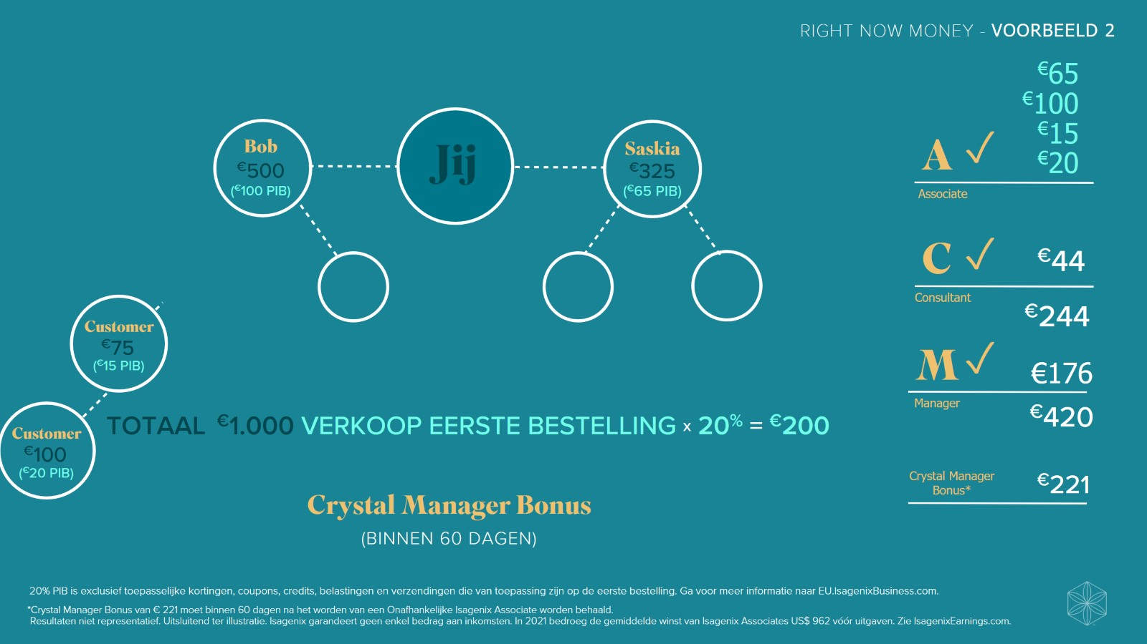

Slide 63


Slide 64


Slide 65


Slide 66


Slide 67


Slide 68
It’s All Connected

Slide 69

It’s All Connected

Slide 70

It’s All Connected

Slide 71

It’s All Connected

Slide 72

It’s All Connected

Slide 73

Cycle betaling en benut inkomen

Slide 74

Cycle betaling en benut inkomen

Slide 75

Cycle betaling en benut inkomen

Slide 76

Cycle betaling en benut inkomen

Slide 77

Cycle betaling en benut inkomen

Slide 78

Cycle betaling en benut inkomen

Slide 79

Cycle betaling en benut inkomen

Slide 80

Cycle betaling en benut inkomen

Slide 81

Cycle betaling en benut inkomen

Slide 82

Cycle betaling en benut inkomen

Slide 83

Cycle betaling en benut inkomen

Slide 84

Cycle betaling en benut inkomen

Slide 85

Cycle betaling en benut inkomen

Slide 86

Cycle betaling en benut inkomen

Slide 87

Cycle betaling en benut inkomen

Slide 88

Cycle betaling en benut inkomen

Slide 89

Cycle betaling en benut inkomen

Slide 90


Slide 91


Slide 92


Slide 93


Slide 94


Slide 95


Slide 96


Slide 97


Slide 98


Slide 99

Waar zie je jezelf?

Slide 100

Opnieuw invoeren

Slide 101

Opnieuw invoeren

Slide 102

Opnieuw invoeren

Slide 103

Opnieuw invoeren

Slide 104
It’s All Connected

Slide 105

It’s All Connected

Slide 106

It’s All Connected

Slide 107

It’s All Connected

Slide 108

It’s All Connected

Slide 109


Slide 110


Slide 111


Slide 112


Slide 113


Slide 114


Slide 115


Slide 116


Slide 117


Slide 118


Slide 119


Slide 120


Slide 121


Slide 122


Slide 123

Visuele Succeskaart

Slide 124

Visuele Succeskaart

Slide 125

Visuele Succeskaart

Slide 126

Visuele Succeskaart

Slide 127

Visuele Succeskaart

Slide 128

Visuele Succeskaart

Slide 129

What is Time Leveraging?

Slide 130

Maak gebruik van je tijd

Slide 131

Maak gebruik van je tijd

Slide 132

Maak gebruik van je tijd

Slide 133

Maak gebruik van je tijd

Slide 134

Maak gebruik van je tijd

Slide 135

Maak gebruik van je tijd

Slide 136

Maak gebruik van je tijd

Slide 137

Maak gebruik van je tijd

Slide 138

De te volgen stappen

Slide 139

De te volgen stappen

Slide 140


